Slide 1


Slide 2
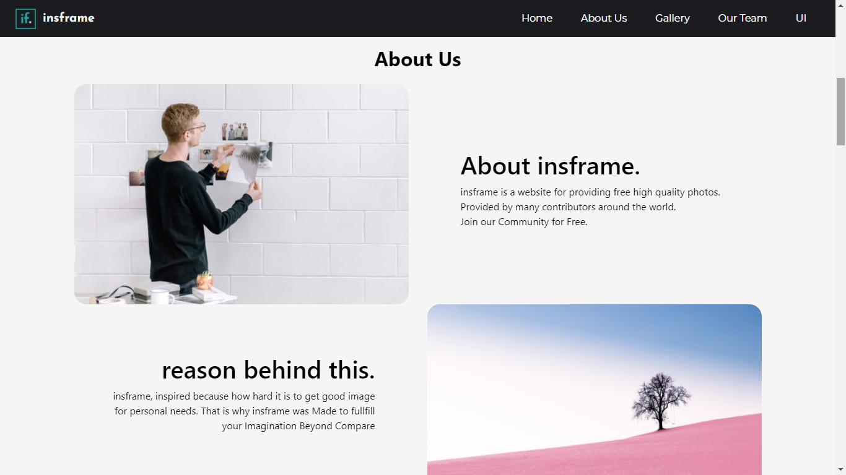

Slide 3
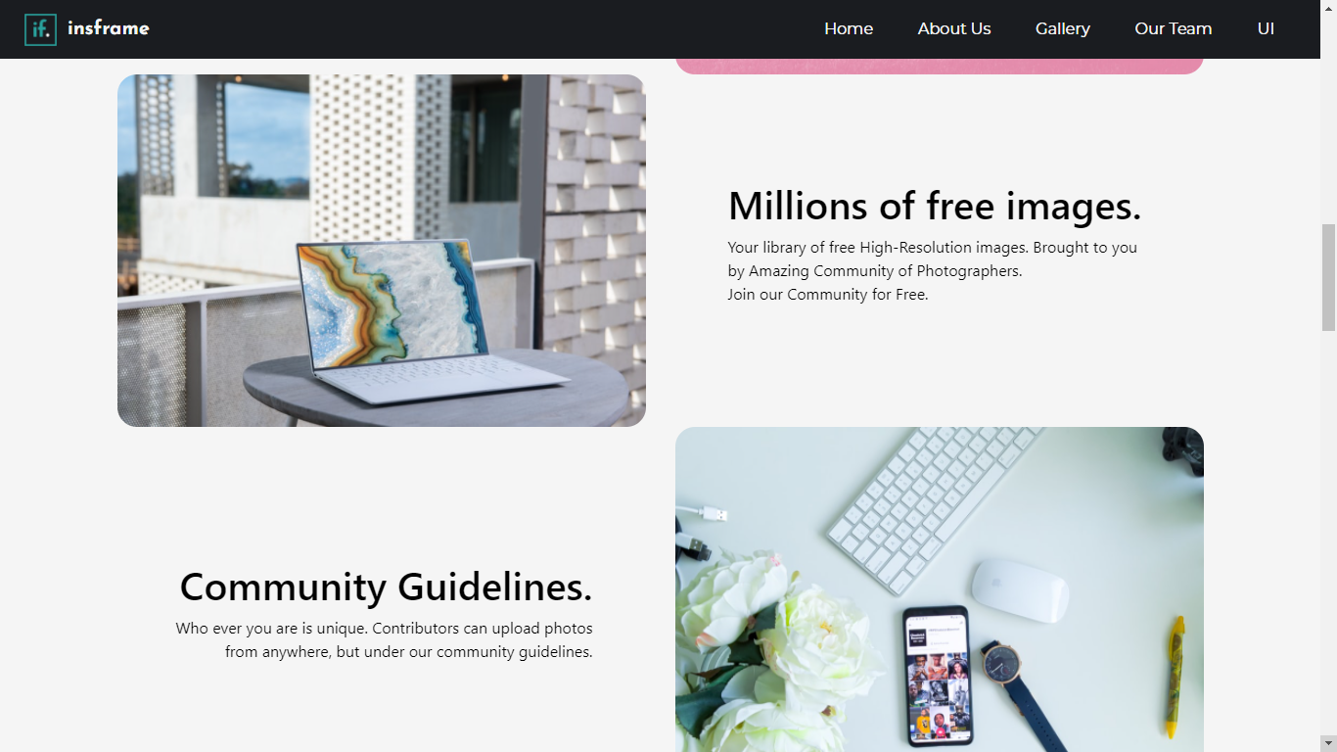

Slide 4
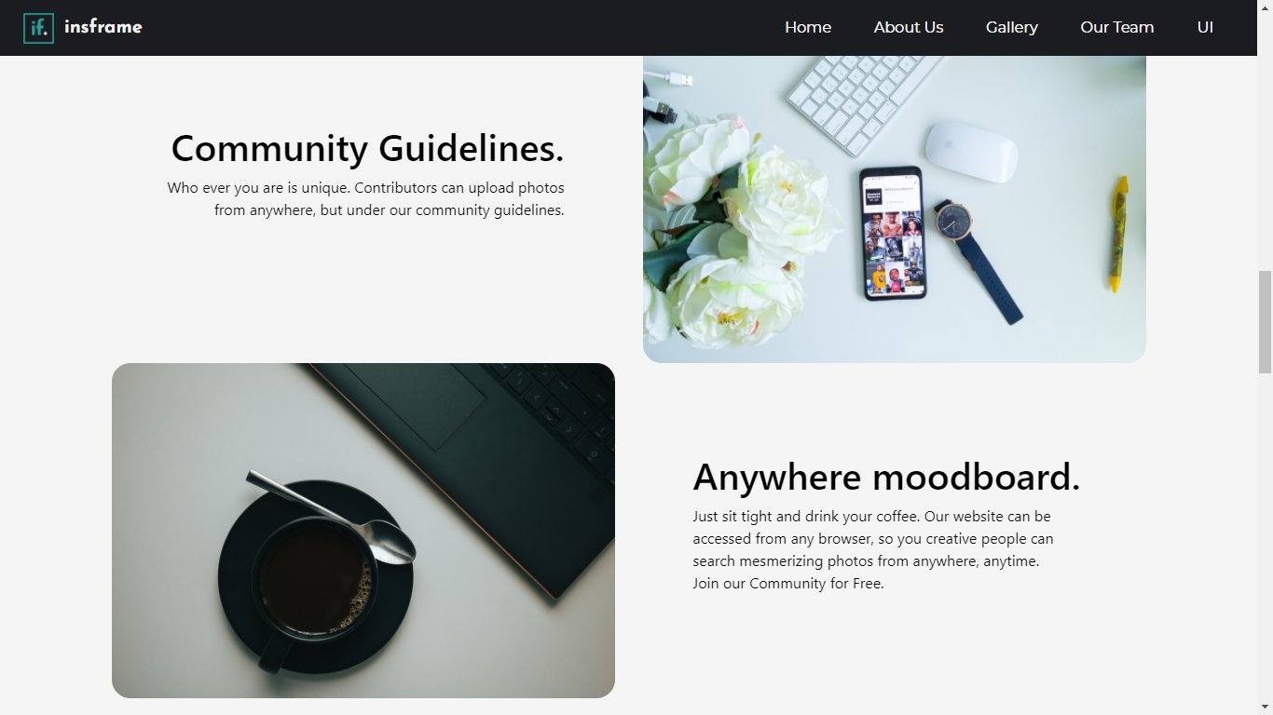

Slide 5
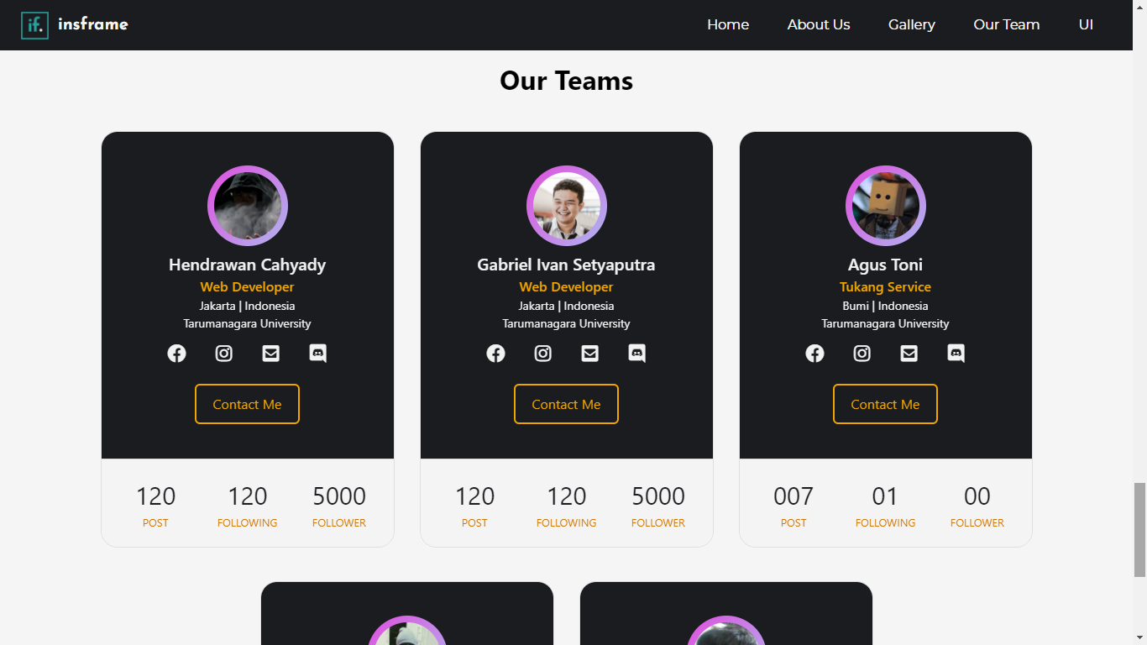

Slide 6
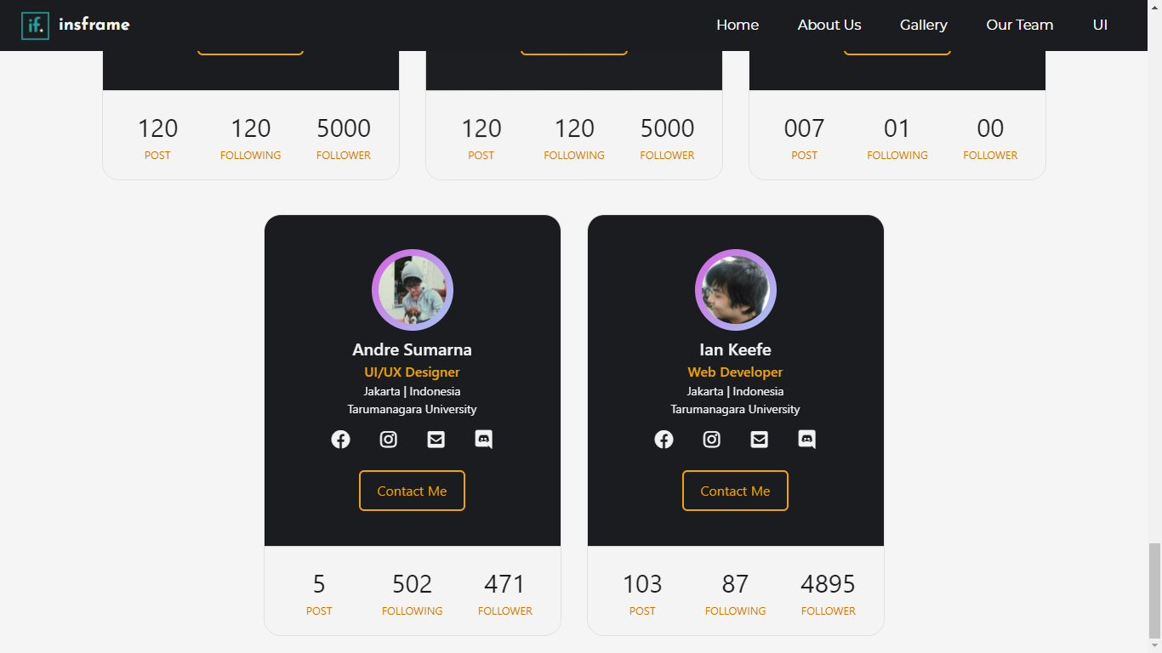

Slide 7
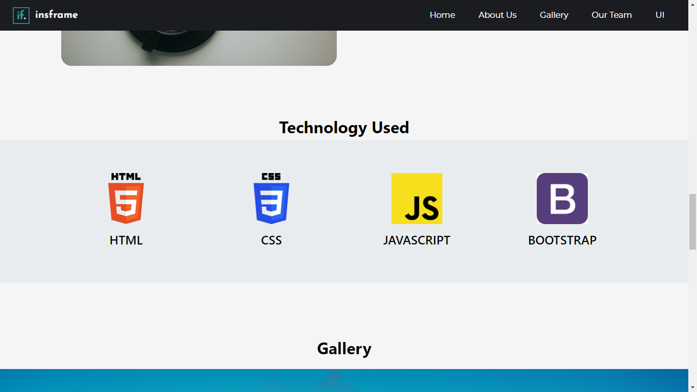

Slide 8
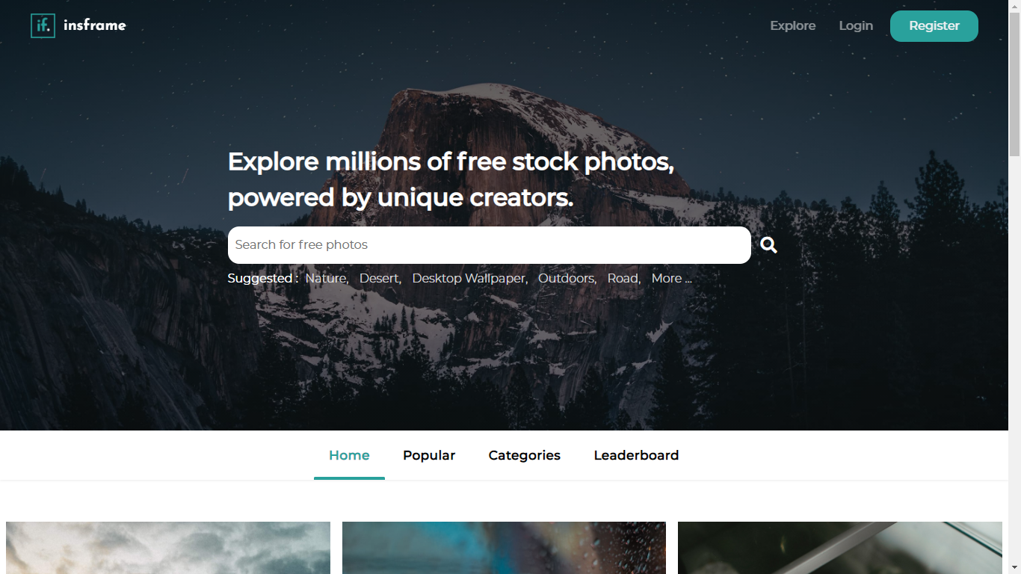

insframe

Slide 9
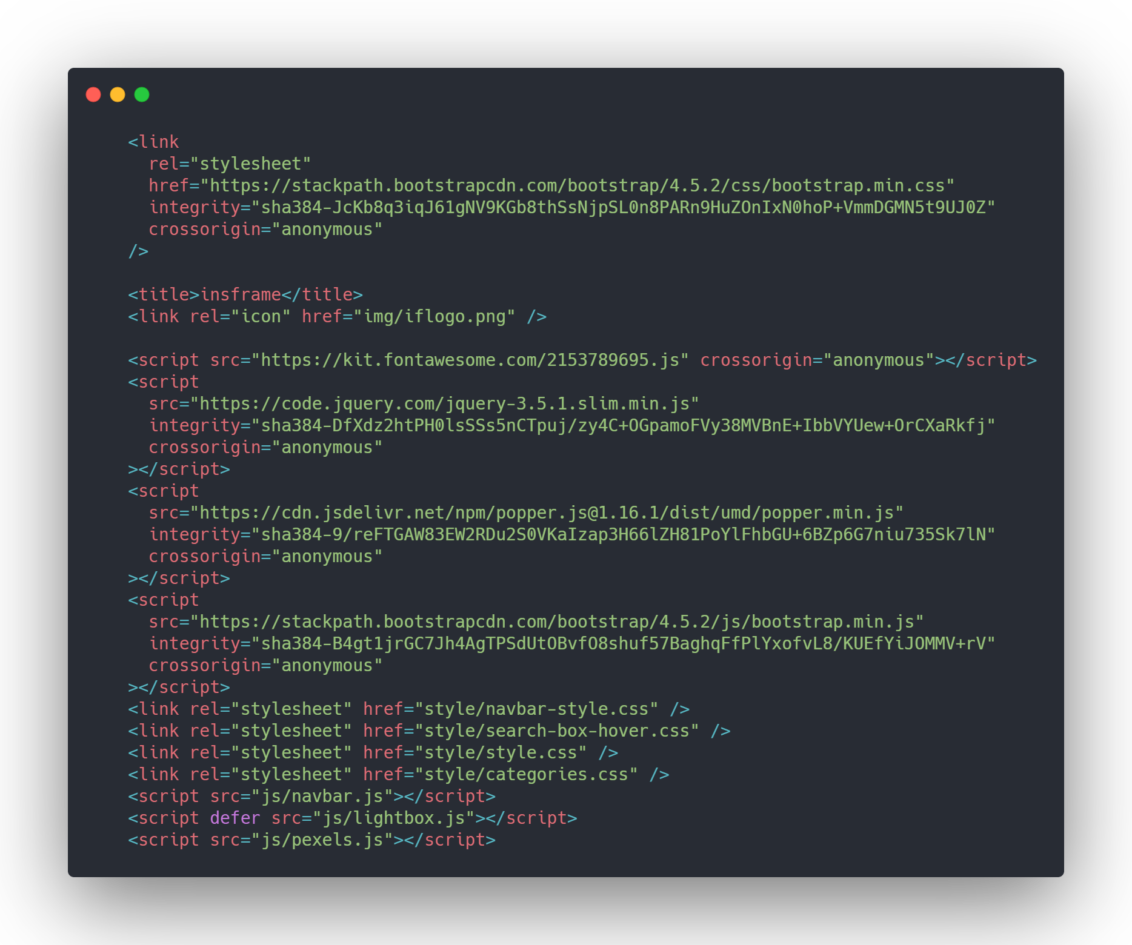

insframe insframe insframe insframe insframe
insframe insframe insframe insframe insframe insframe insframe insframe insframe insframe
insframe insframe insframe insframe insframe insframe insframe insframe insframe insframe
insframe insframe insframe insframe insframe insframe insframe insframe insframe insframe
insframe insframe insframe insframe insframe insframe insframe insframe insframe insframe
insframe insframe insframe insframe insframe insframe insframe insframe insframe insframe
home.html – line 9

Slide 10
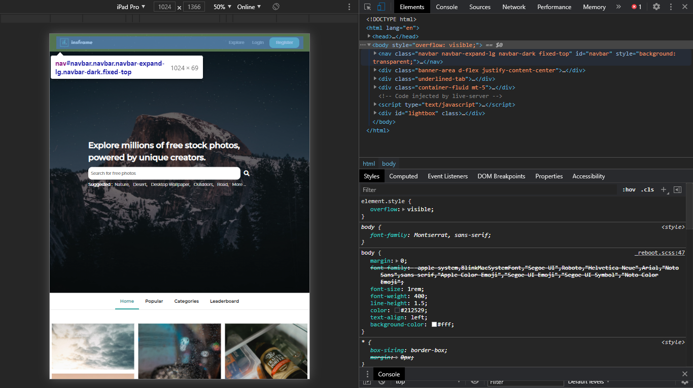
insframe

Slide 11
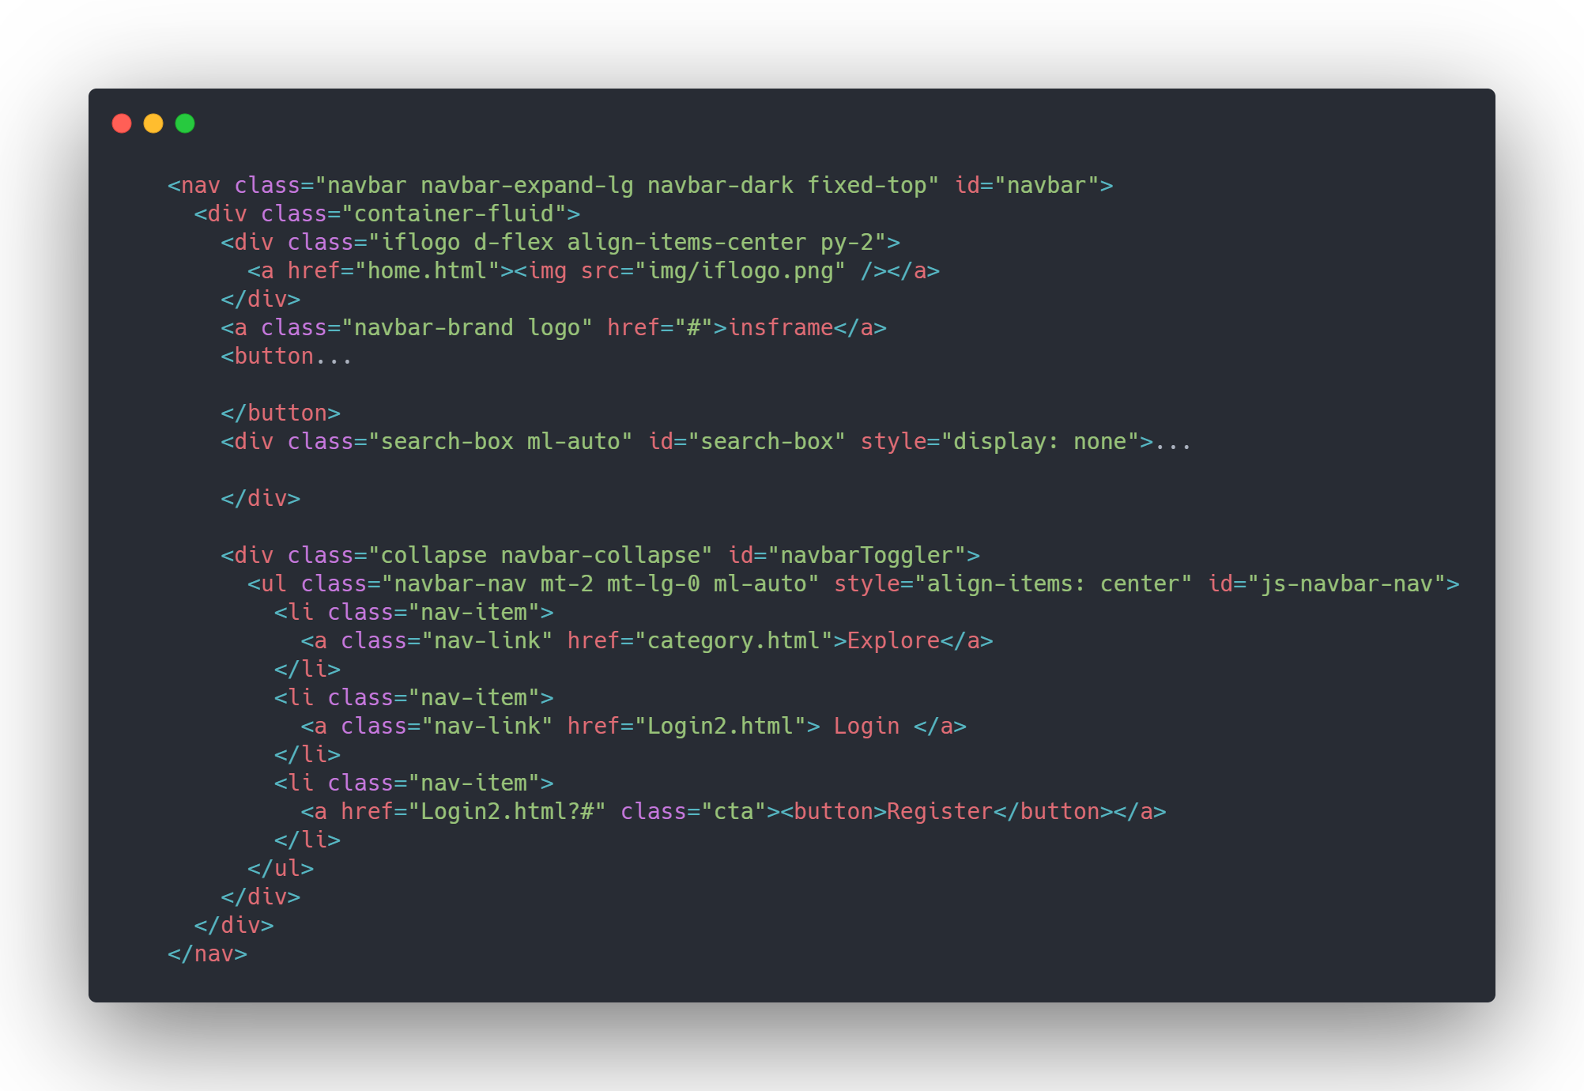
insframe insframe insframe insframe insframe
insframe insframe insframe insframe insframe insframe insframe insframe insframe insframe
insframe insframe insframe insframe insframe insframe insframe insframe insframe insframe
insframe insframe insframe insframe insframe insframe insframe insframe insframe insframe
insframe insframe insframe insframe insframe insframe insframe insframe insframe insframe
insframe insframe insframe insframe insframe insframe insframe insframe insframe insframe
home.html – line 44

Slide 12
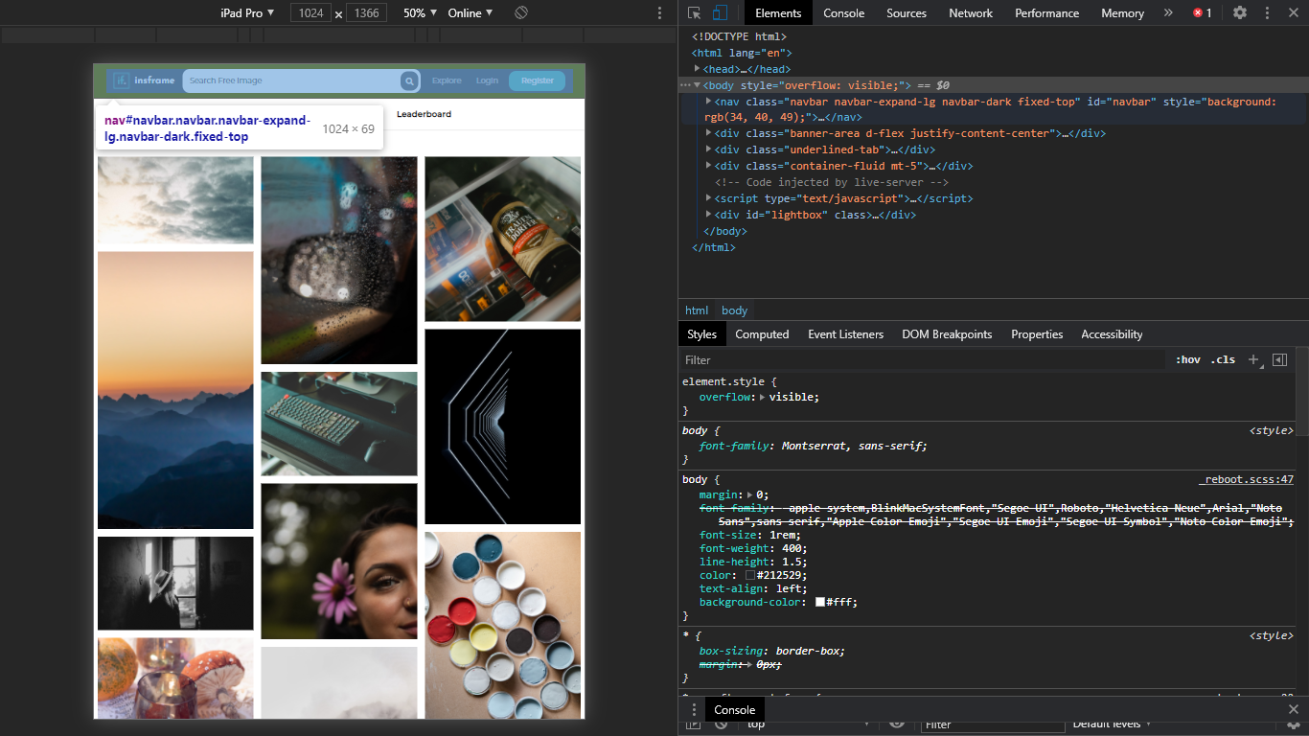
insframe

Slide 13
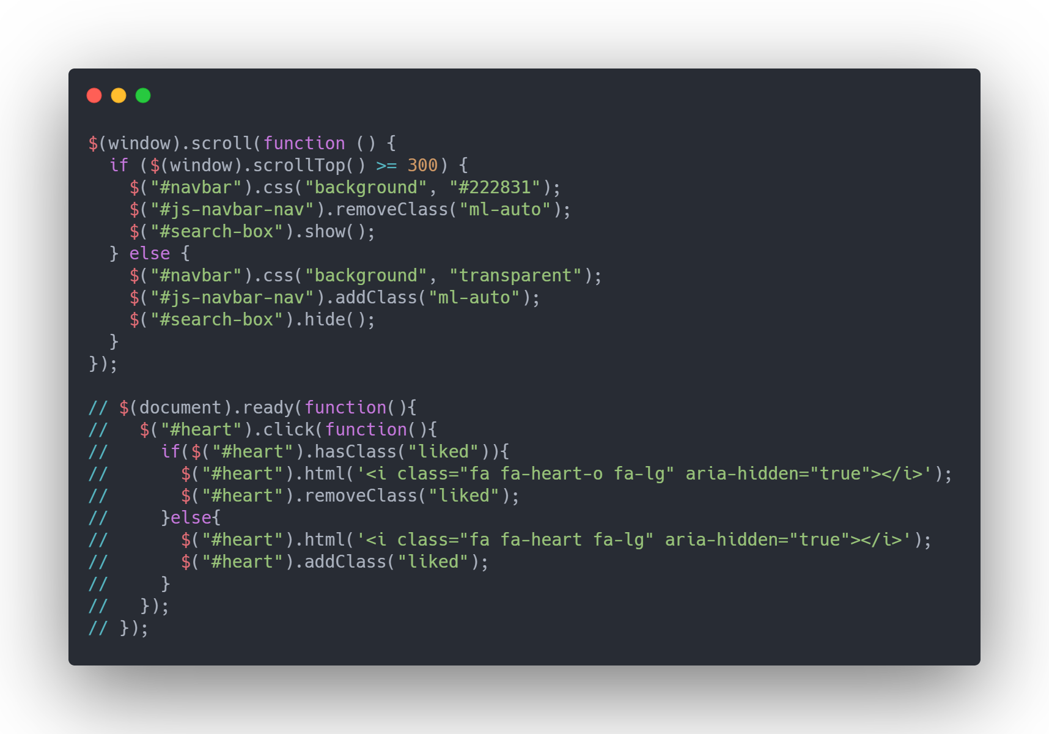

insframe insframe insframe insframe insframe
insframe insframe insframe insframe insframe insframe insframe insframe insframe insframe
insframe insframe insframe insframe insframe insframe insframe insframe insframe insframe
insframe insframe insframe insframe insframe insframe insframe insframe insframe insframe
insframe insframe insframe insframe insframe insframe insframe insframe insframe insframe
insframe insframe insframe insframe insframe insframe insframe insframe insframe insframe
navbar.js – line 1

Slide 14
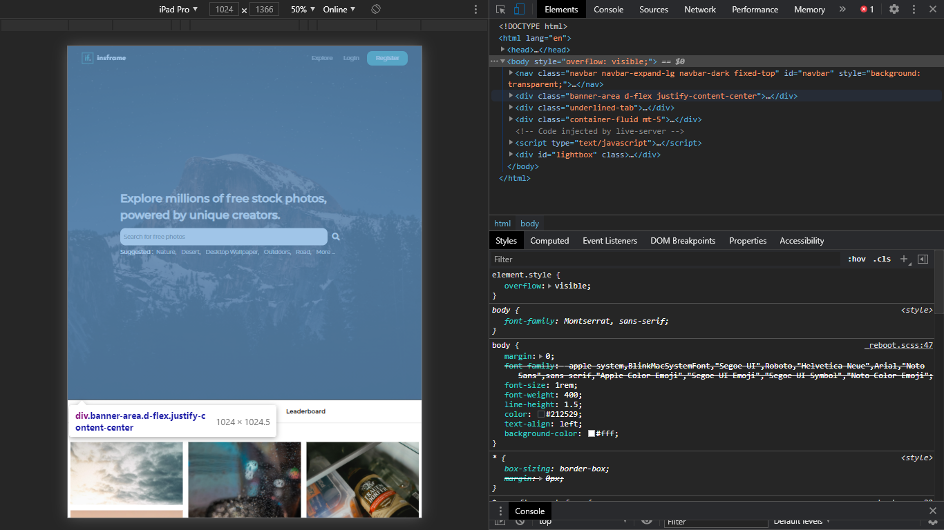
insframe

Slide 15
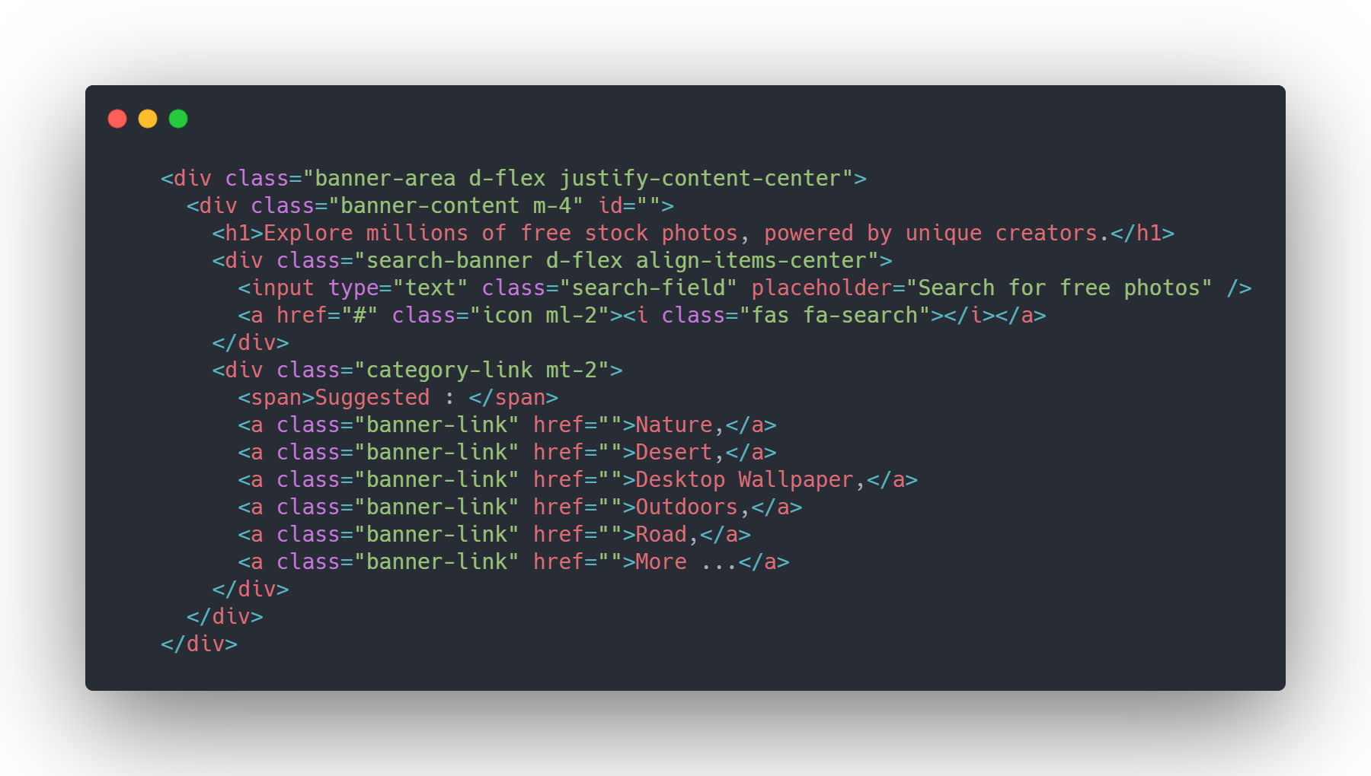
insframe insframe insframe insframe insframe
insframe insframe insframe insframe insframe insframe insframe insframe insframe insframe
insframe insframe insframe insframe insframe insframe insframe insframe insframe insframe
insframe insframe insframe insframe insframe insframe insframe insframe insframe insframe
insframe insframe insframe insframe insframe insframe insframe insframe insframe insframe
insframe insframe insframe insframe insframe insframe insframe insframe insframe insframe
home.html – line 82

Slide 16
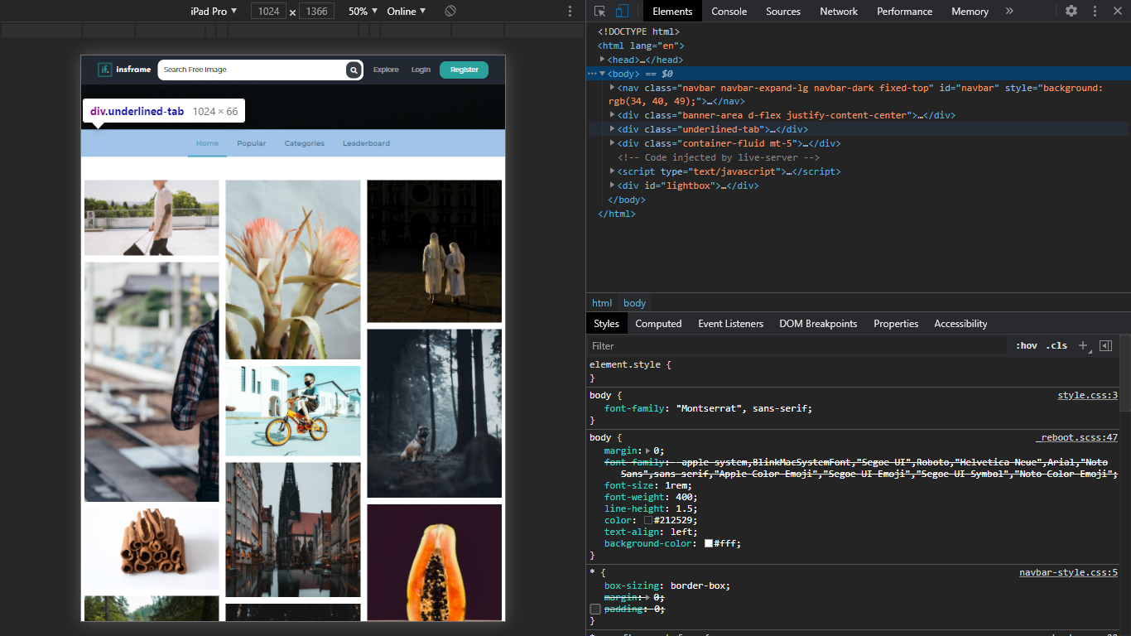
insframe

Slide 17
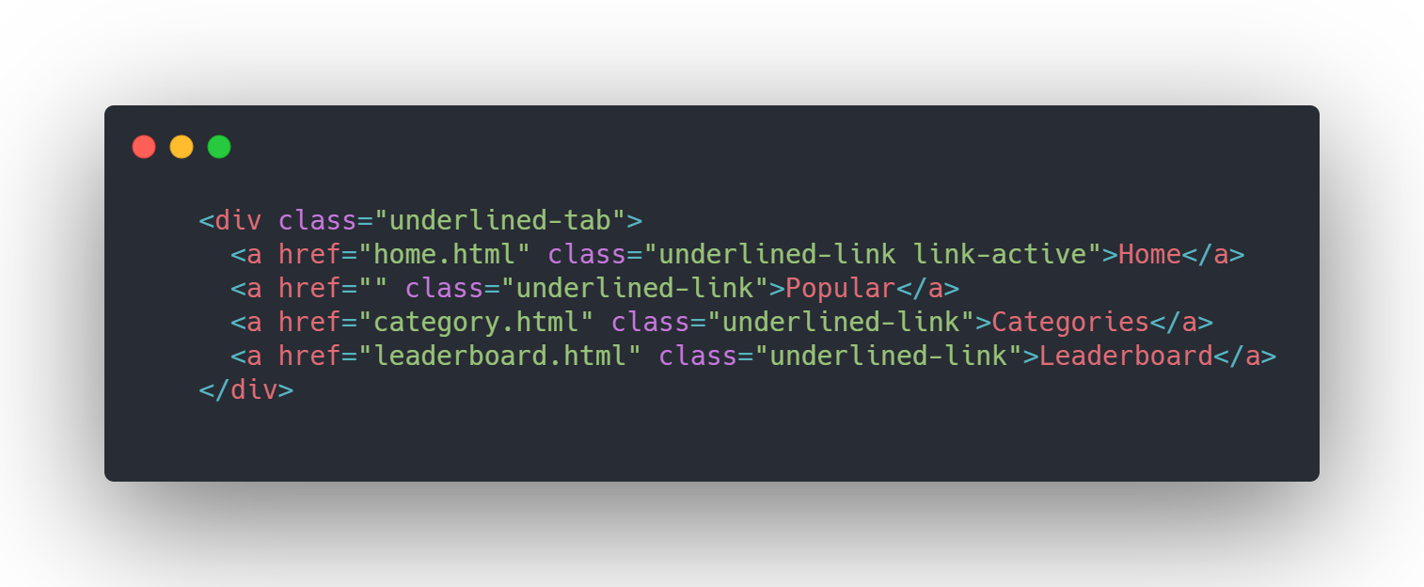
insframe insframe insframe insframe insframe
insframe insframe insframe insframe insframe insframe insframe insframe insframe insframe
insframe insframe insframe insframe insframe insframe insframe insframe insframe insframe
insframe insframe insframe insframe insframe insframe insframe insframe insframe insframe
insframe insframe insframe insframe insframe insframe insframe insframe insframe insframe
insframe insframe insframe insframe insframe insframe insframe insframe insframe insframe
home.html – line 101

Slide 18
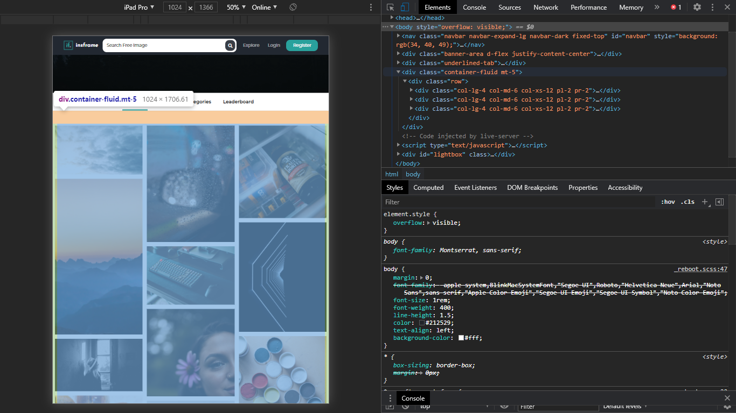
insframe

Slide 19
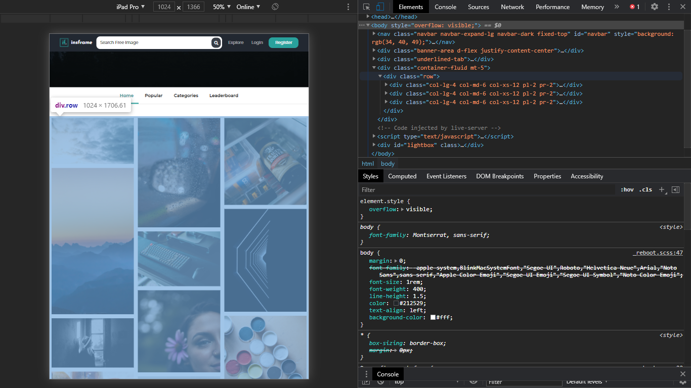
insframe

Slide 20
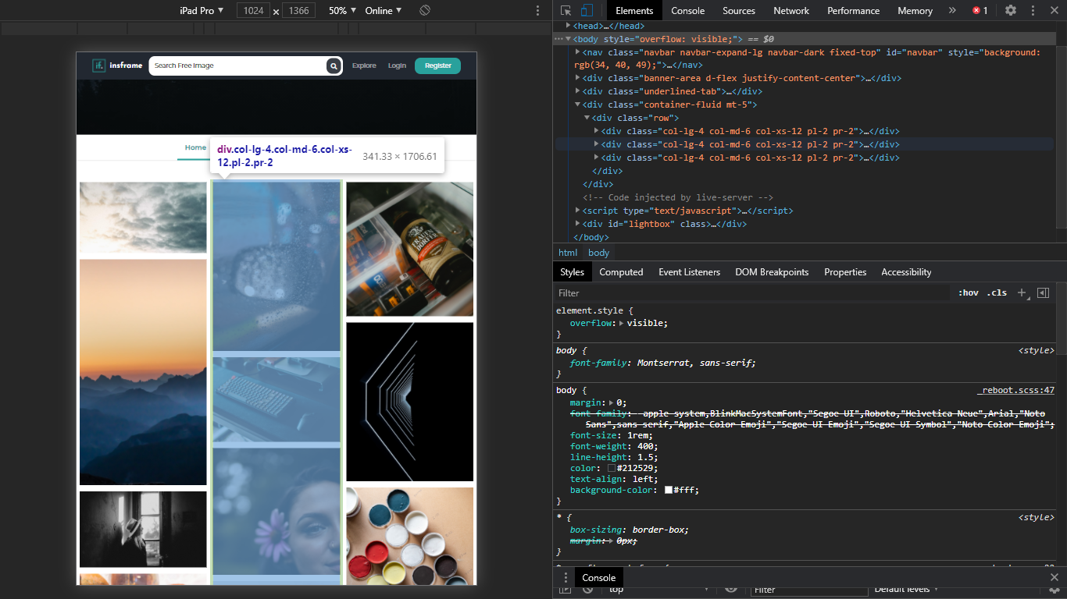
insframe

Slide 21
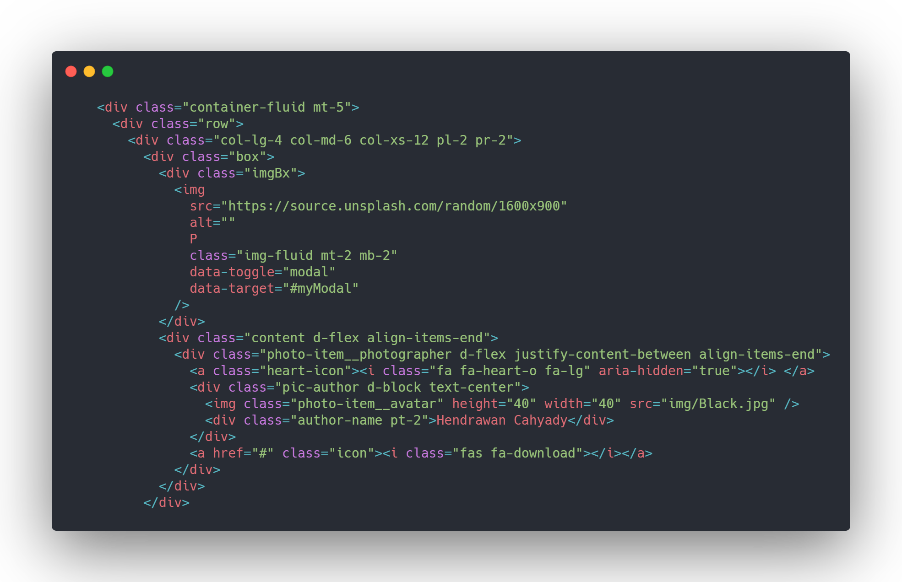
insframe insframe insframe insframe insframe
insframe insframe insframe insframe insframe insframe insframe insframe insframe insframe
insframe insframe insframe insframe insframe insframe insframe insframe insframe insframe
insframe insframe insframe insframe insframe insframe insframe insframe insframe insframe
insframe insframe insframe insframe insframe insframe insframe insframe insframe insframe
insframe insframe insframe insframe insframe insframe insframe insframe insframe insframe
home.html – line 108

Slide 22
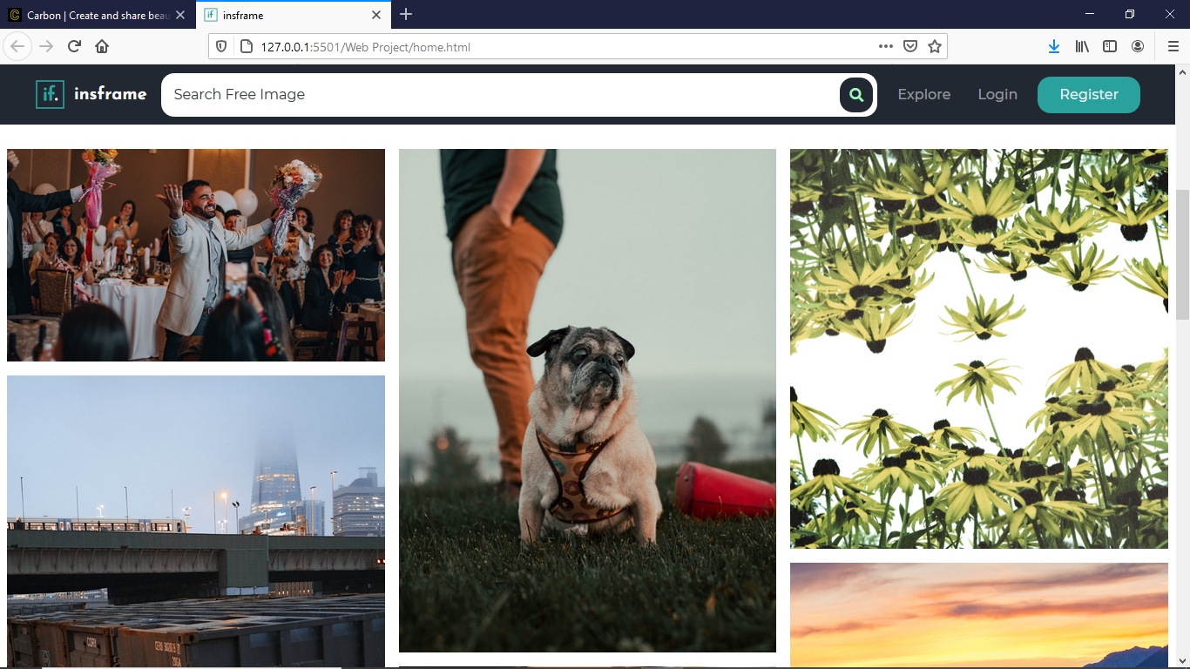

Slide 23
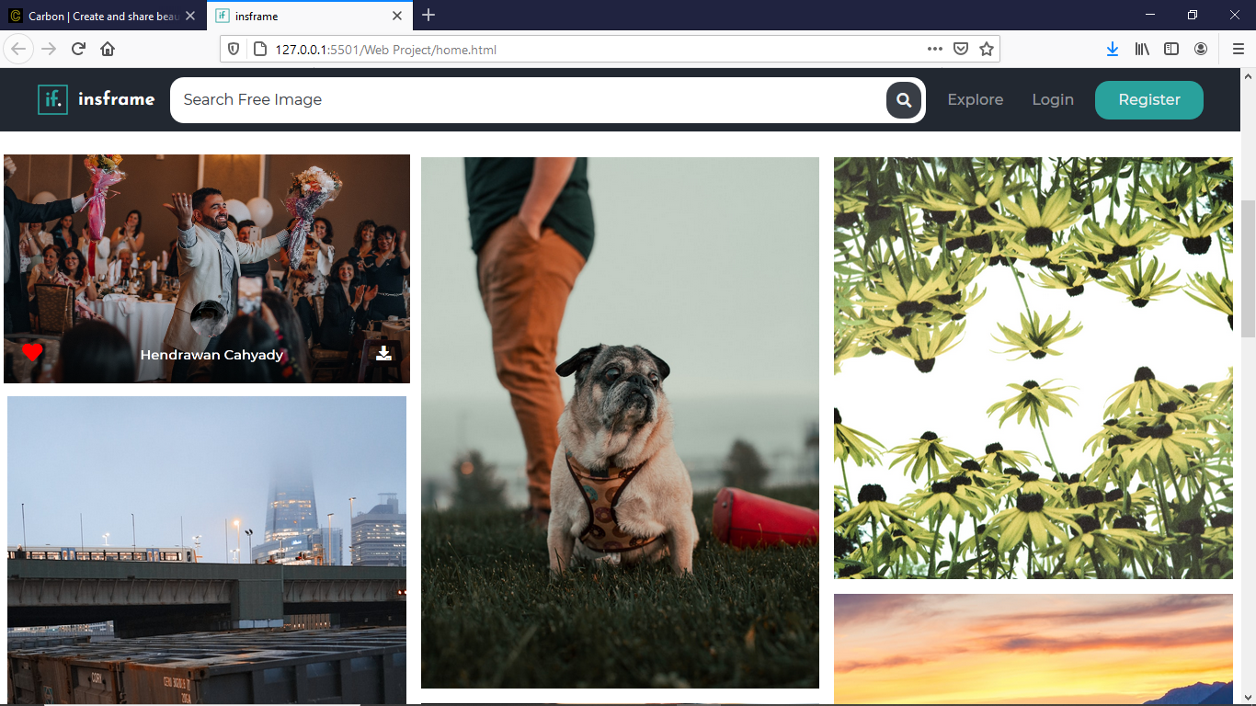

Slide 24
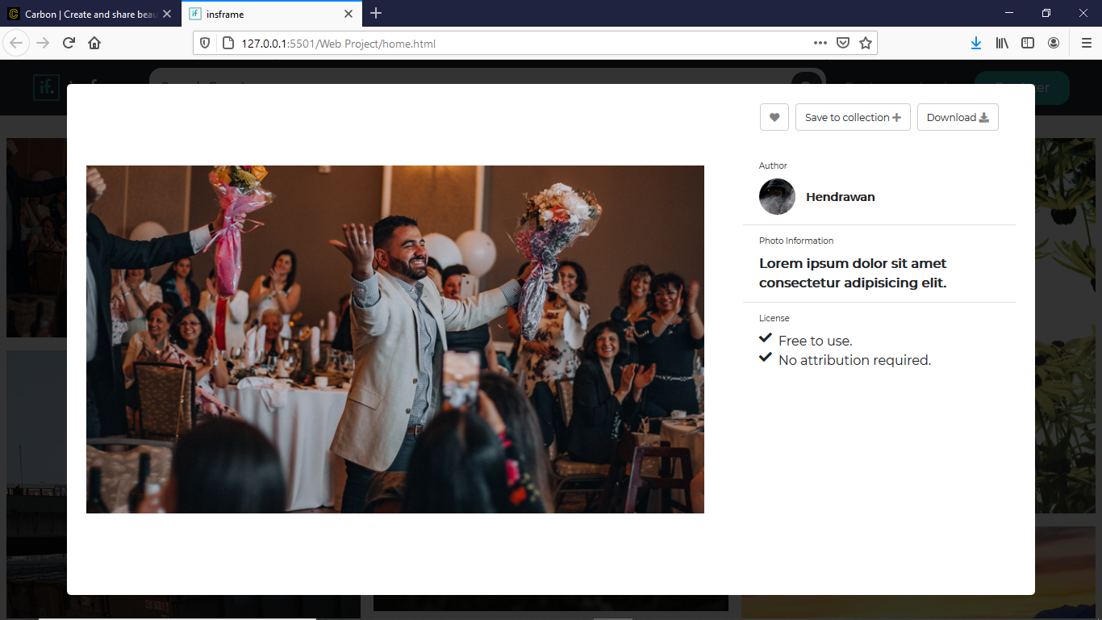

Slide 25
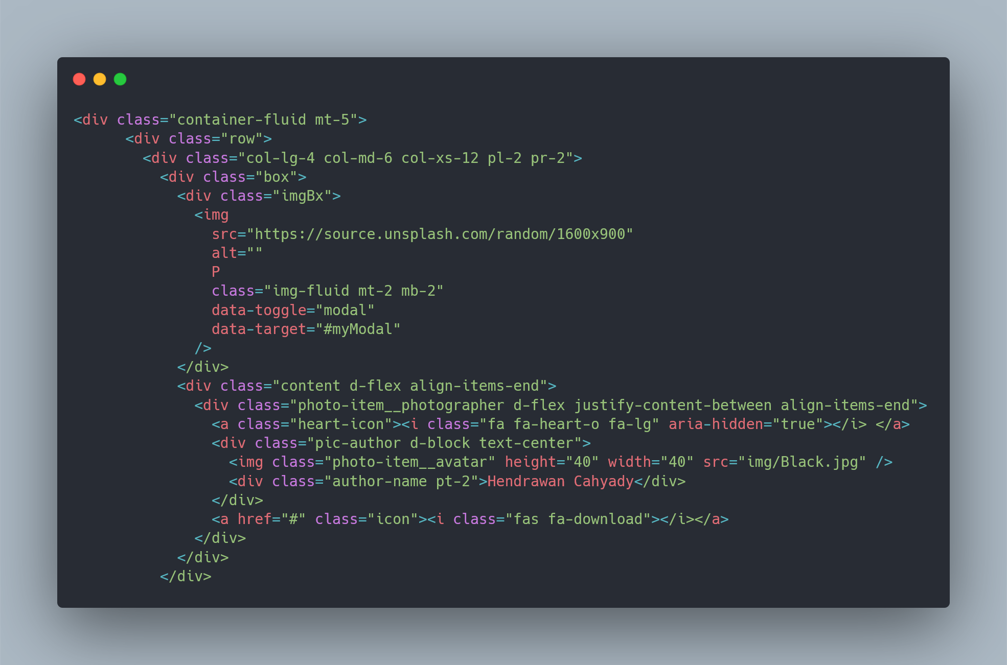

Slide 26
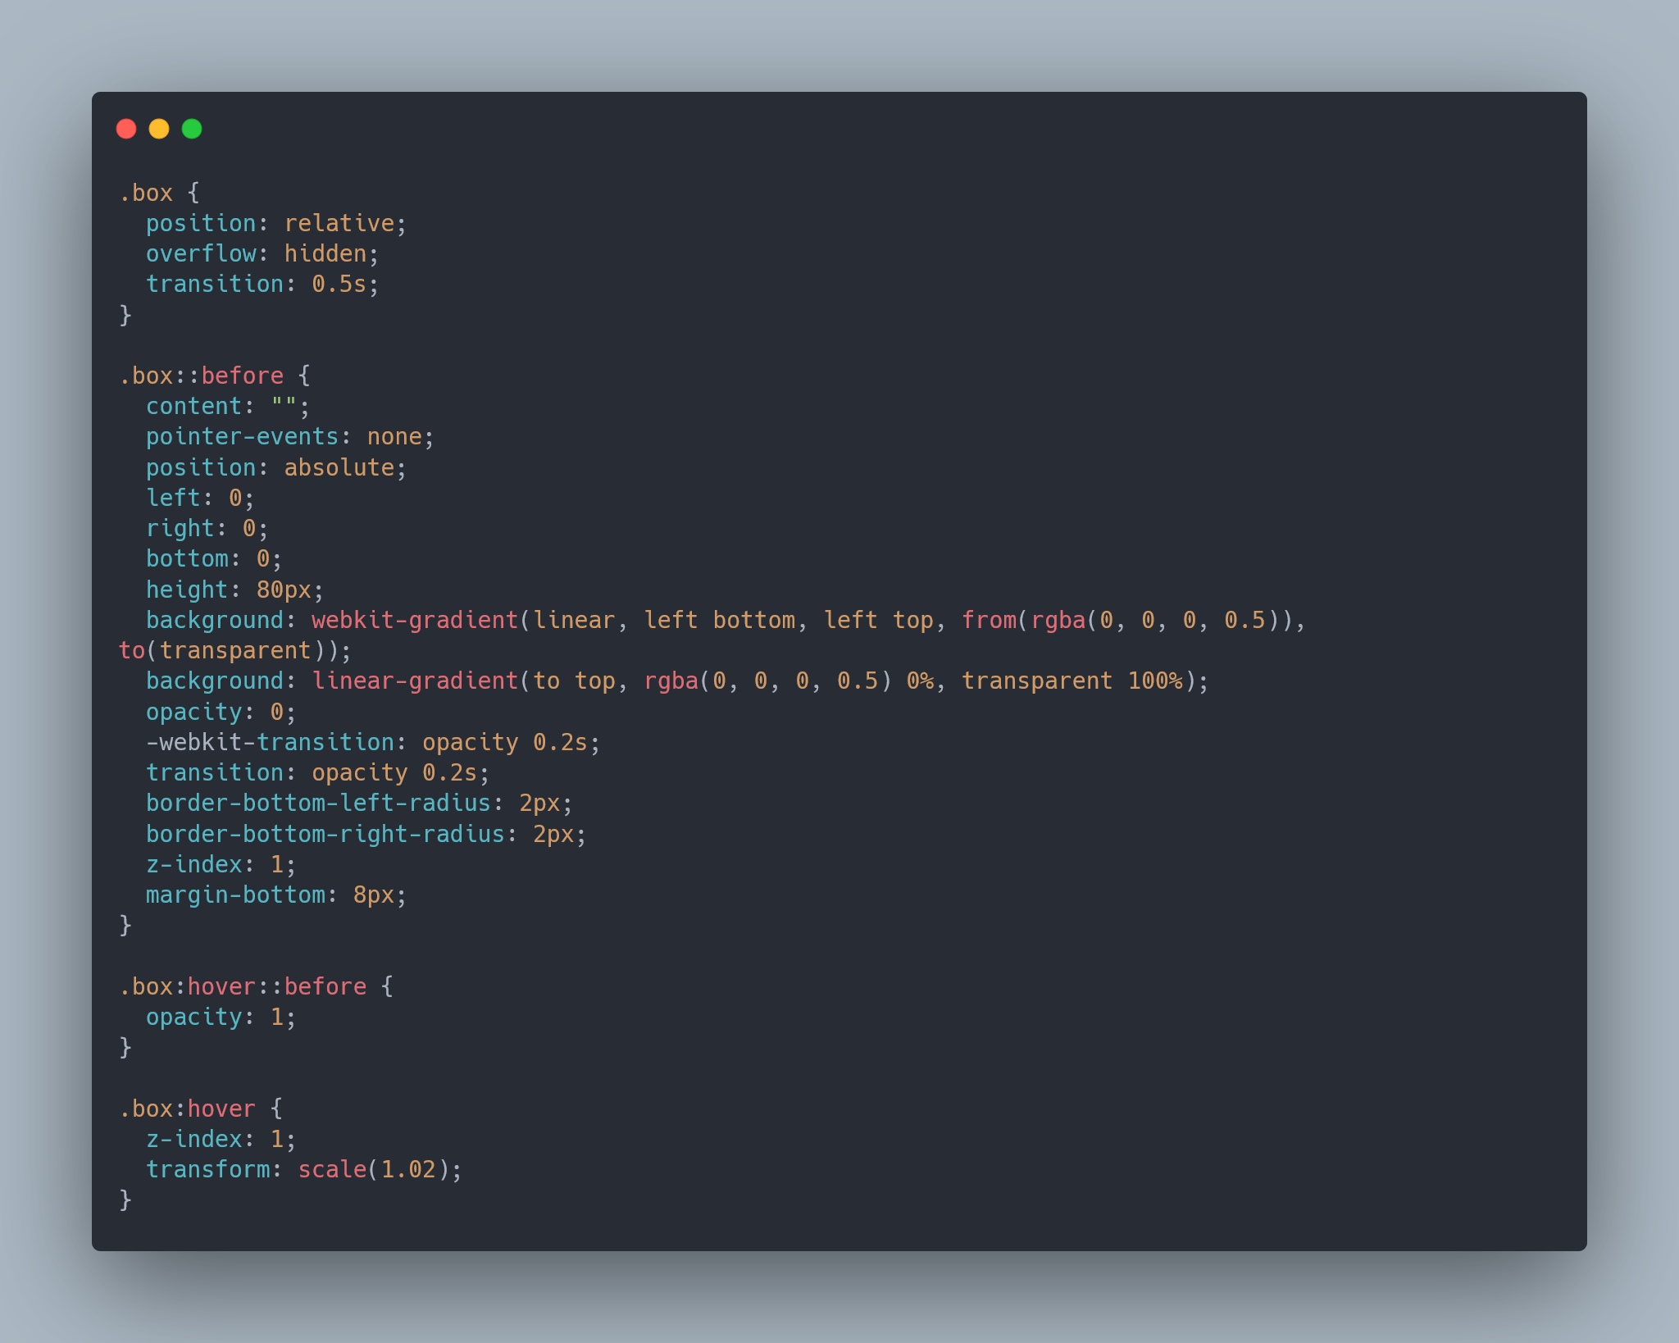

Slide 27
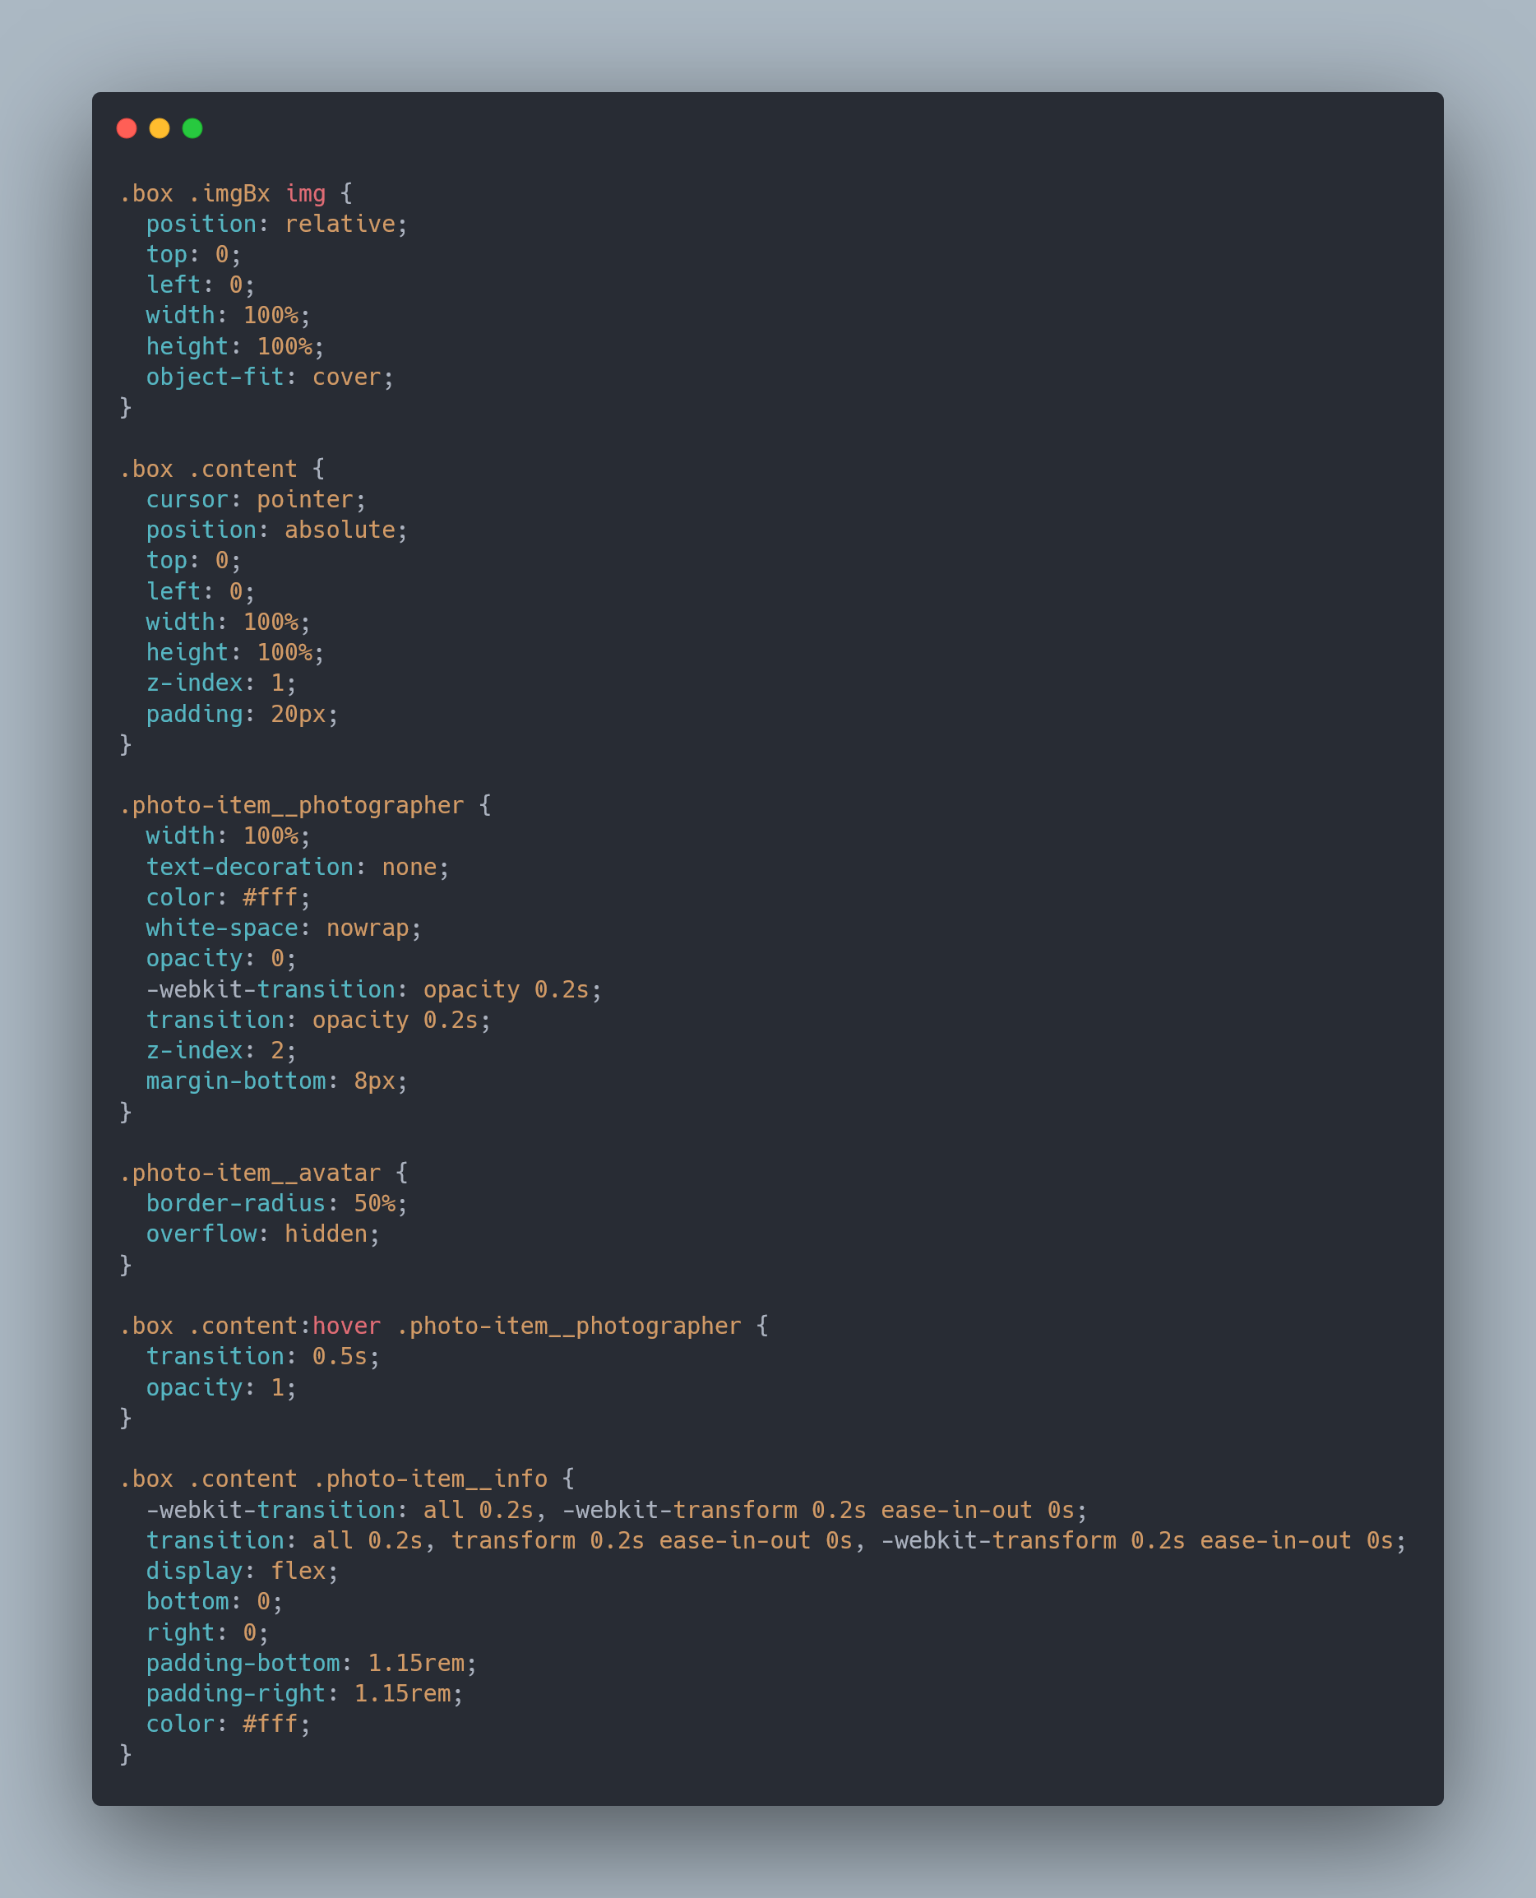

Slide 28
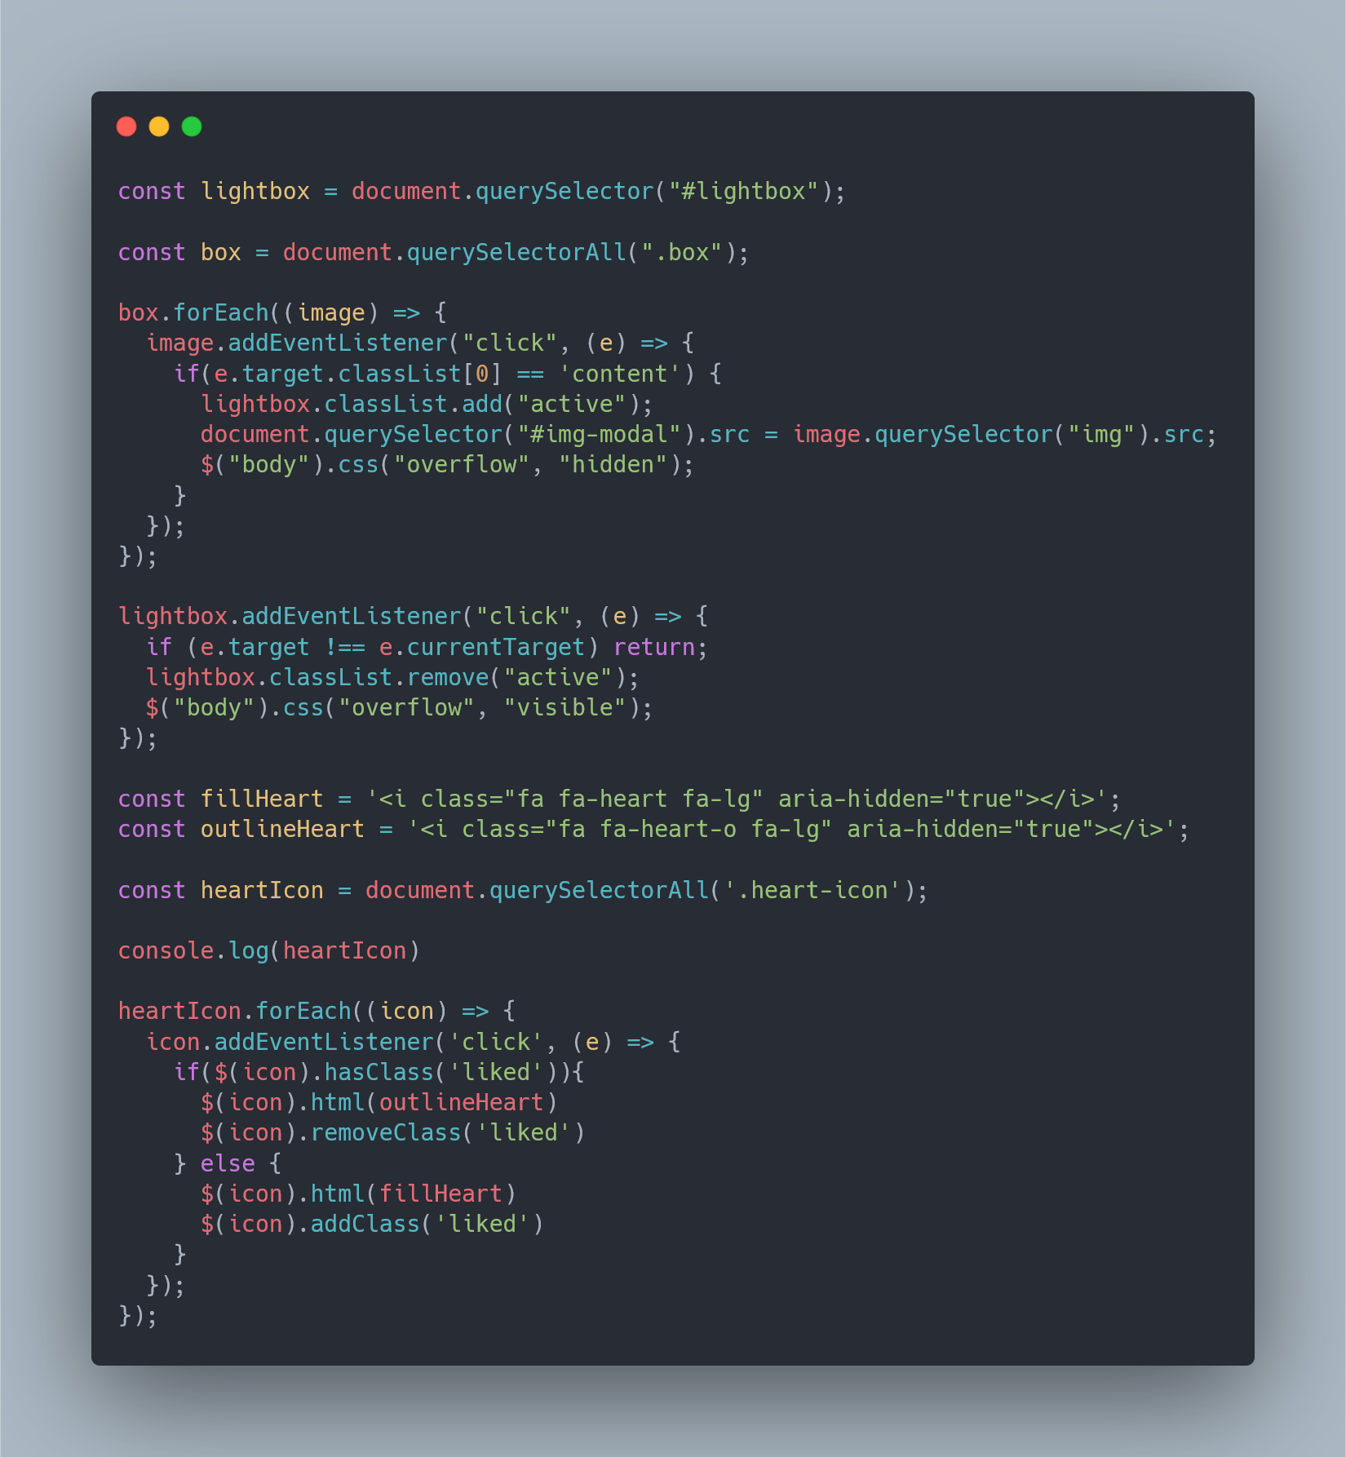

Slide 29
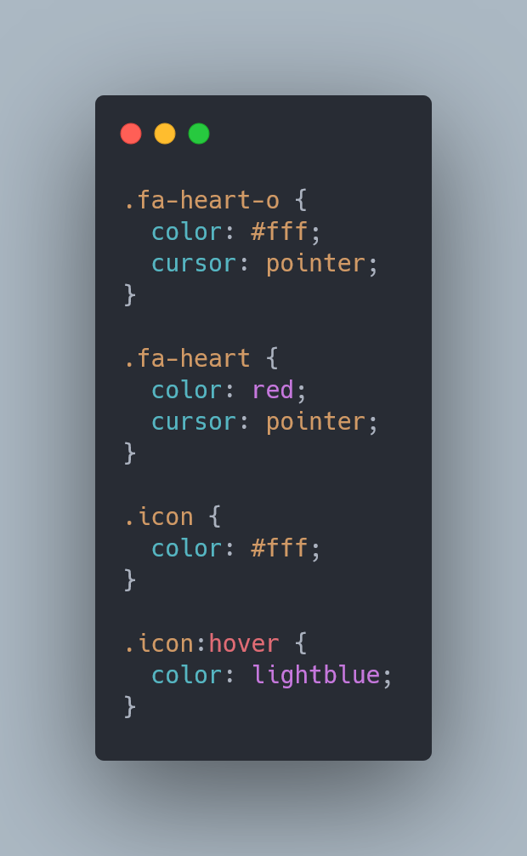

Slide 30
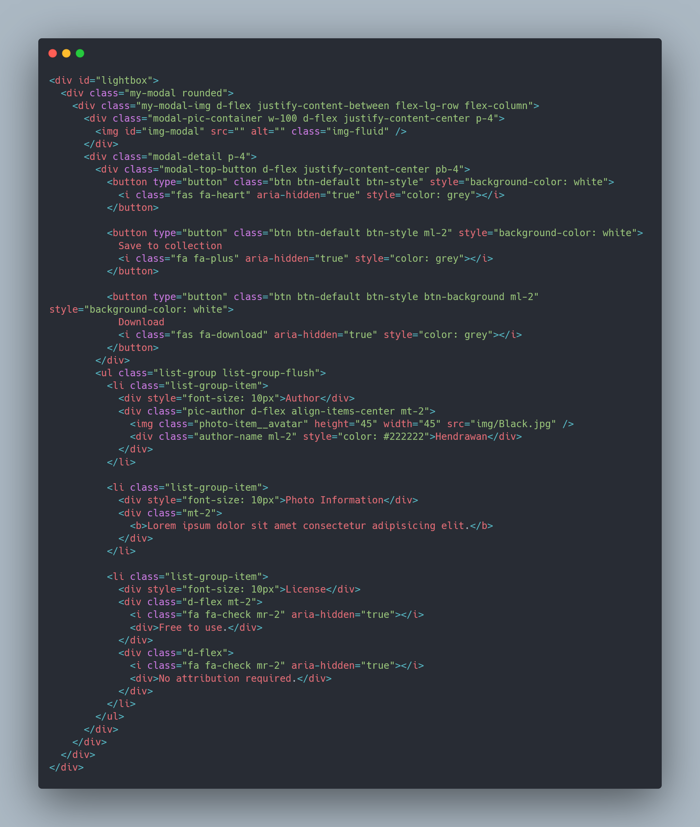

Slide 31
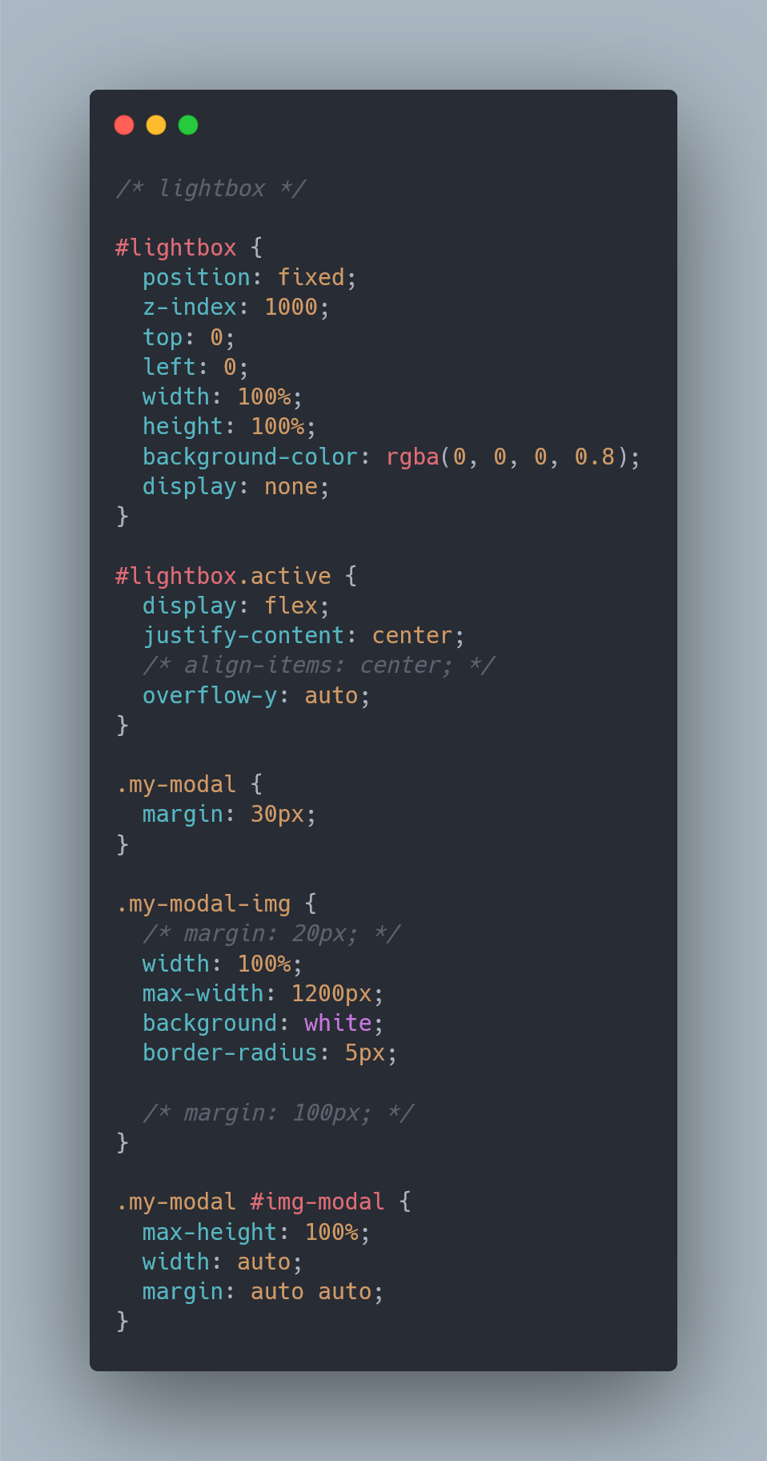

Slide 32
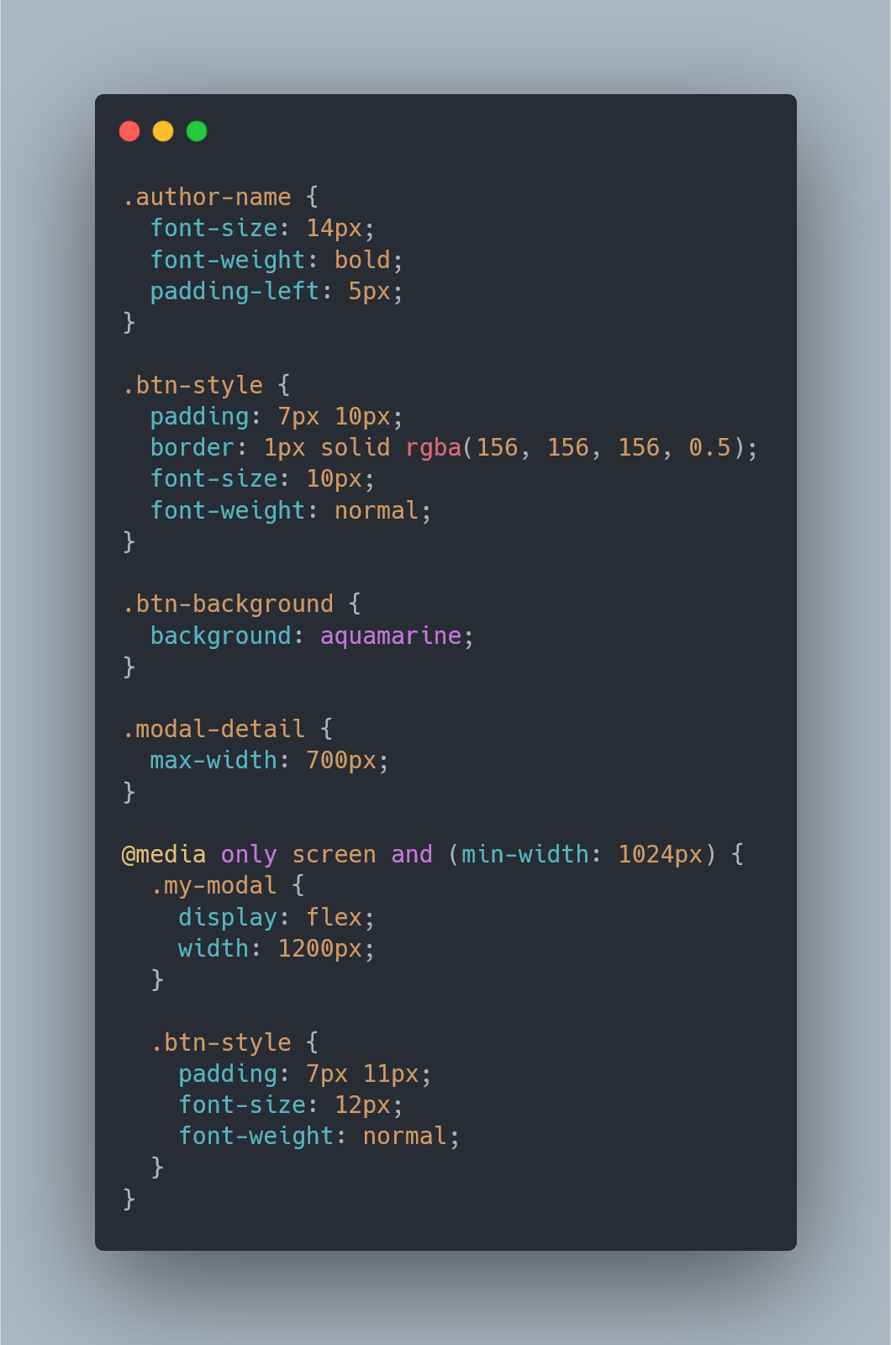

Slide 33
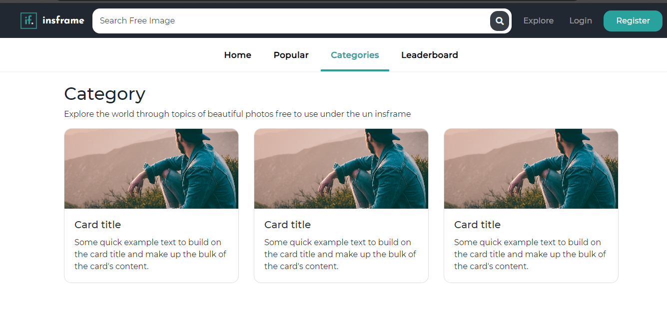
Category (tampilan)

Slide 34
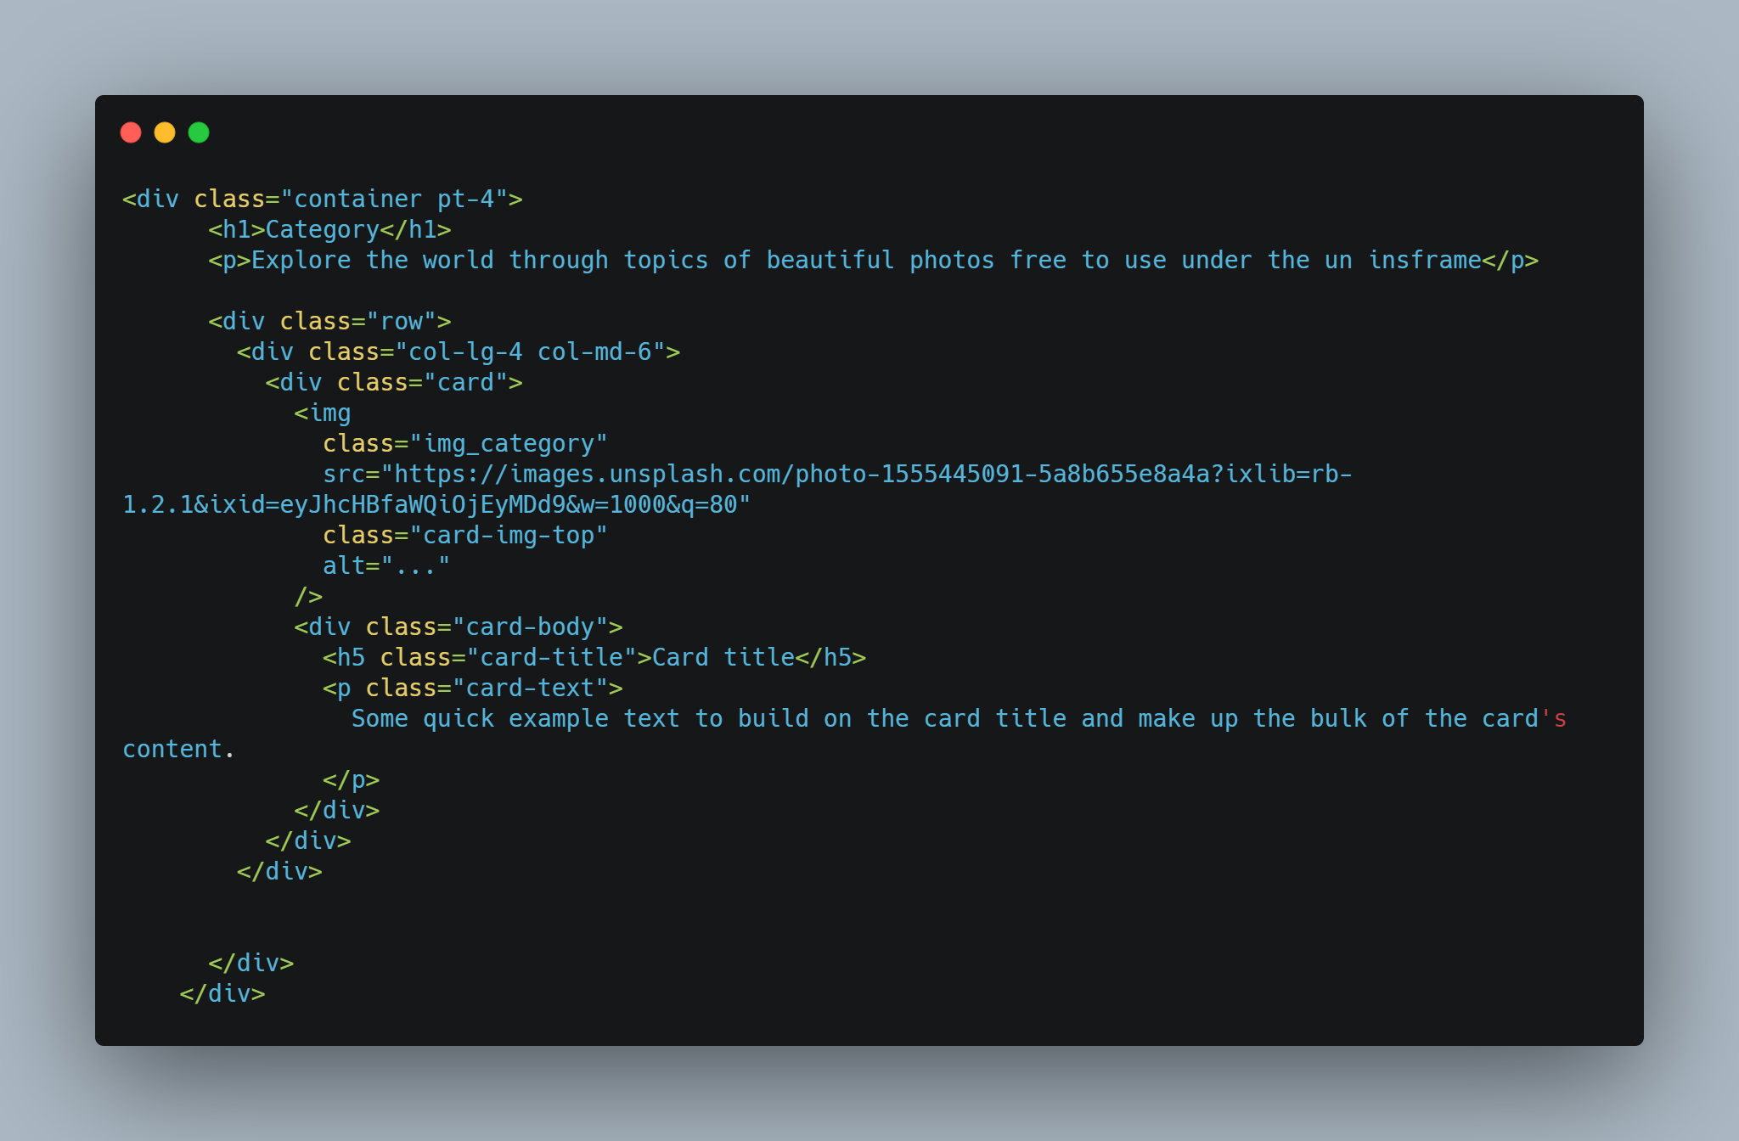
html

Slide 35
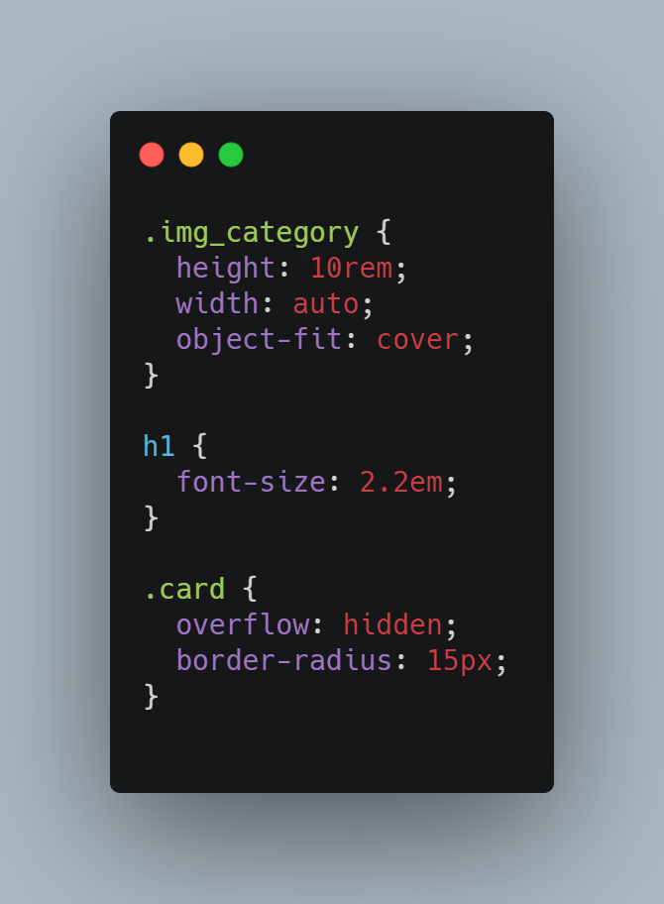
CSS

Slide 36
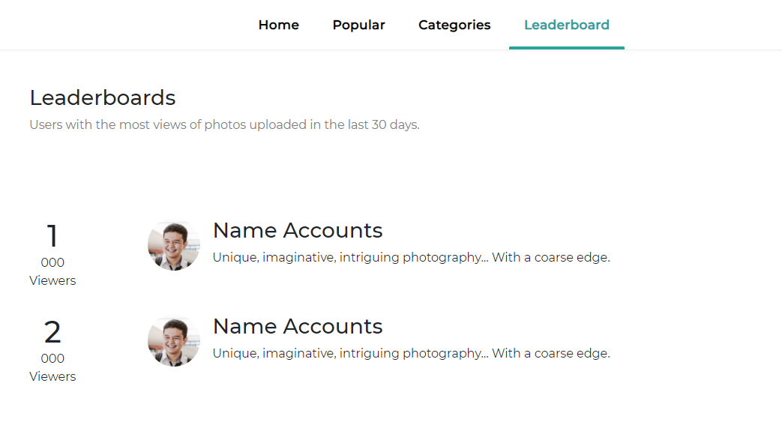
Leaderboard(Tampilan)

Slide 37
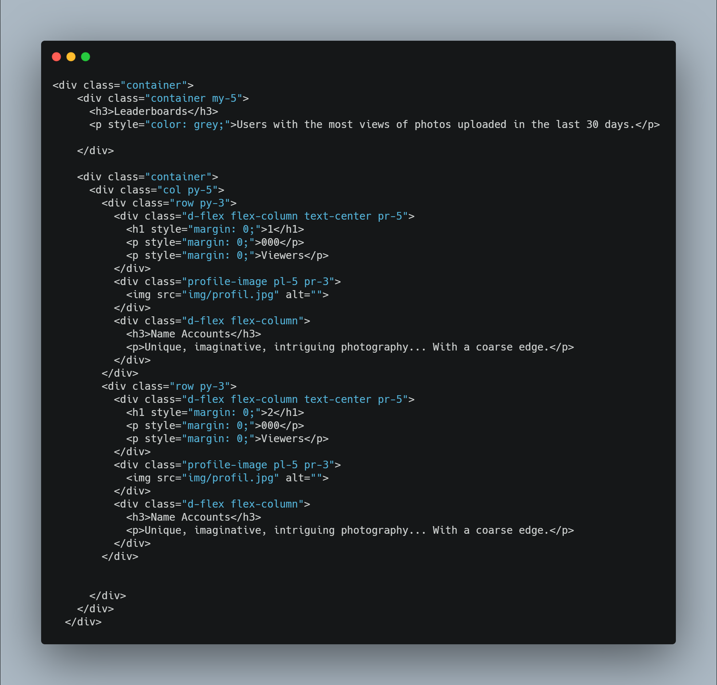
Html

Slide 38
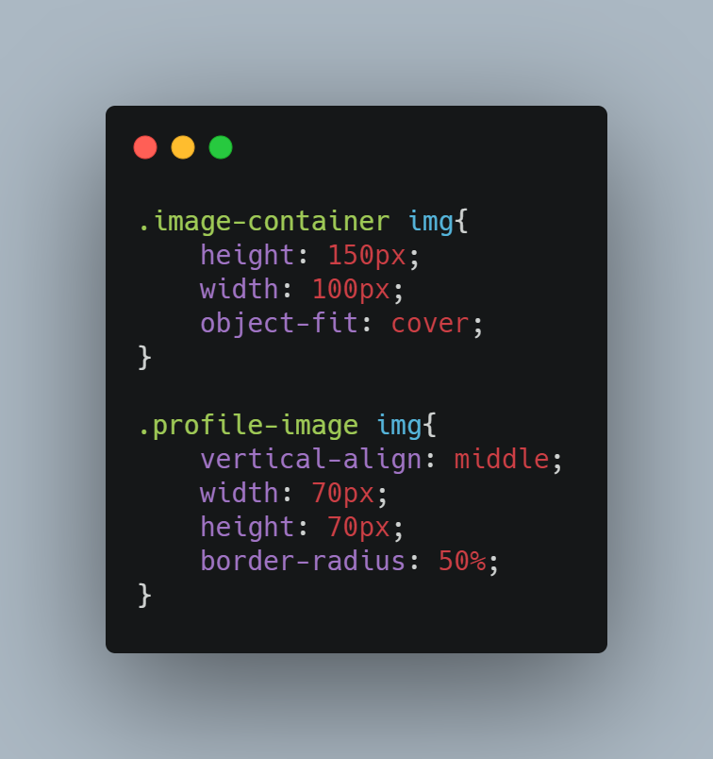
CSS

Slide 39
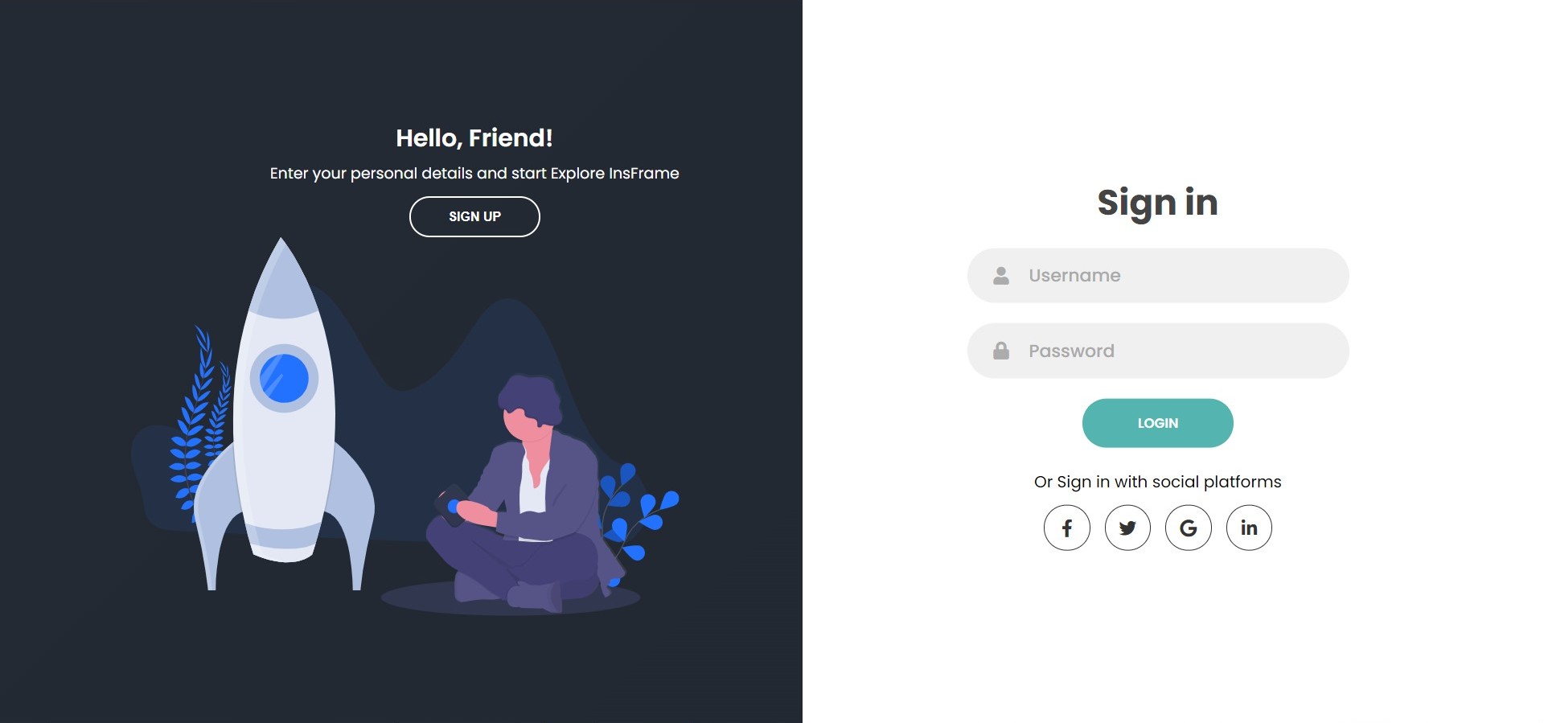
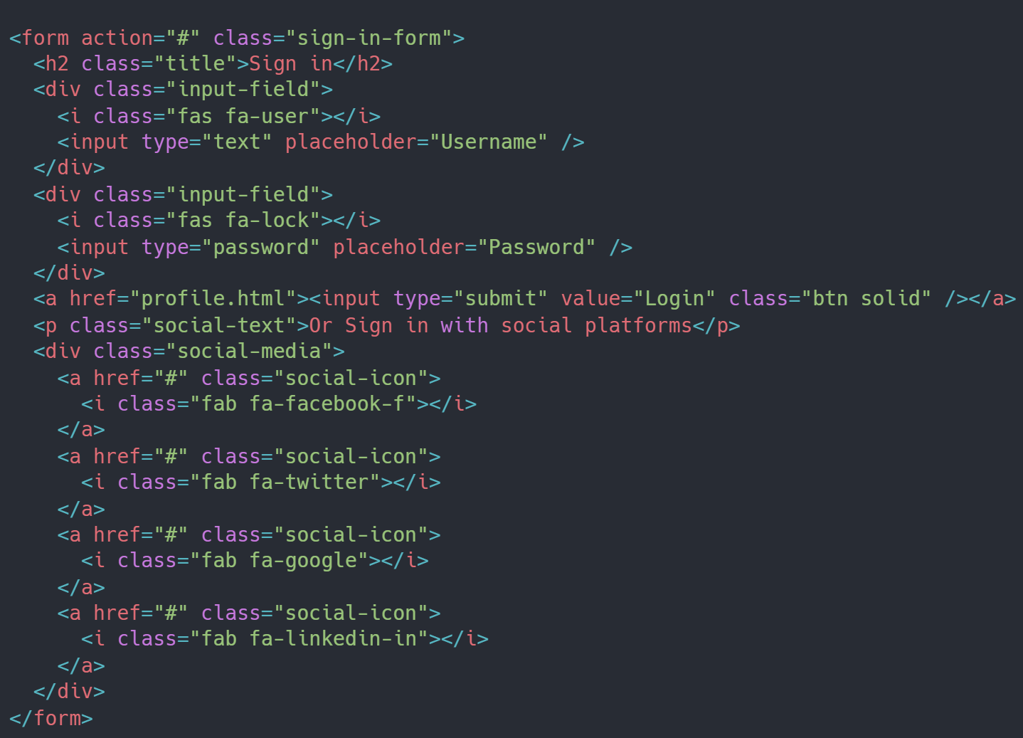

Slide 40
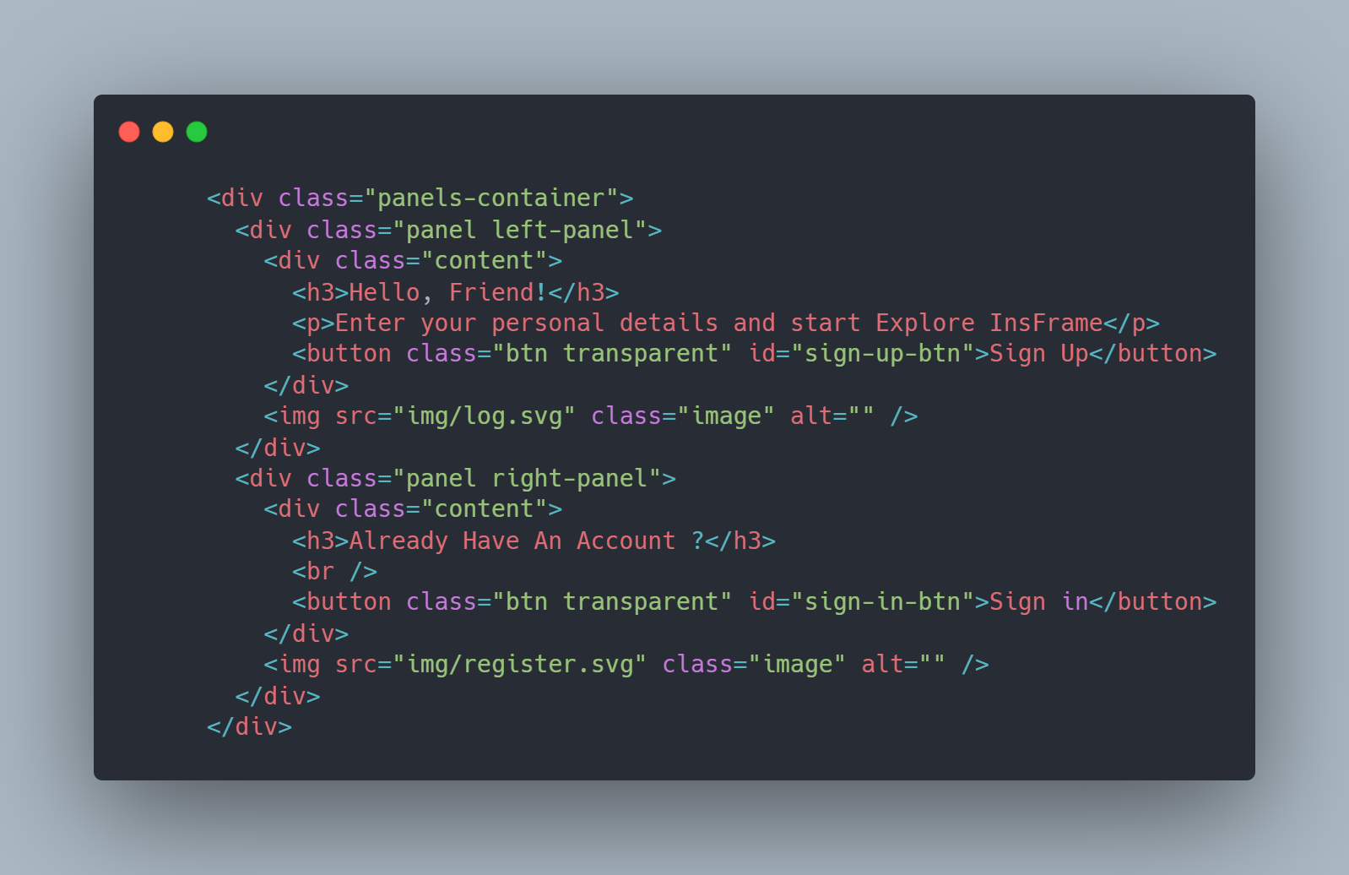

Slide 41

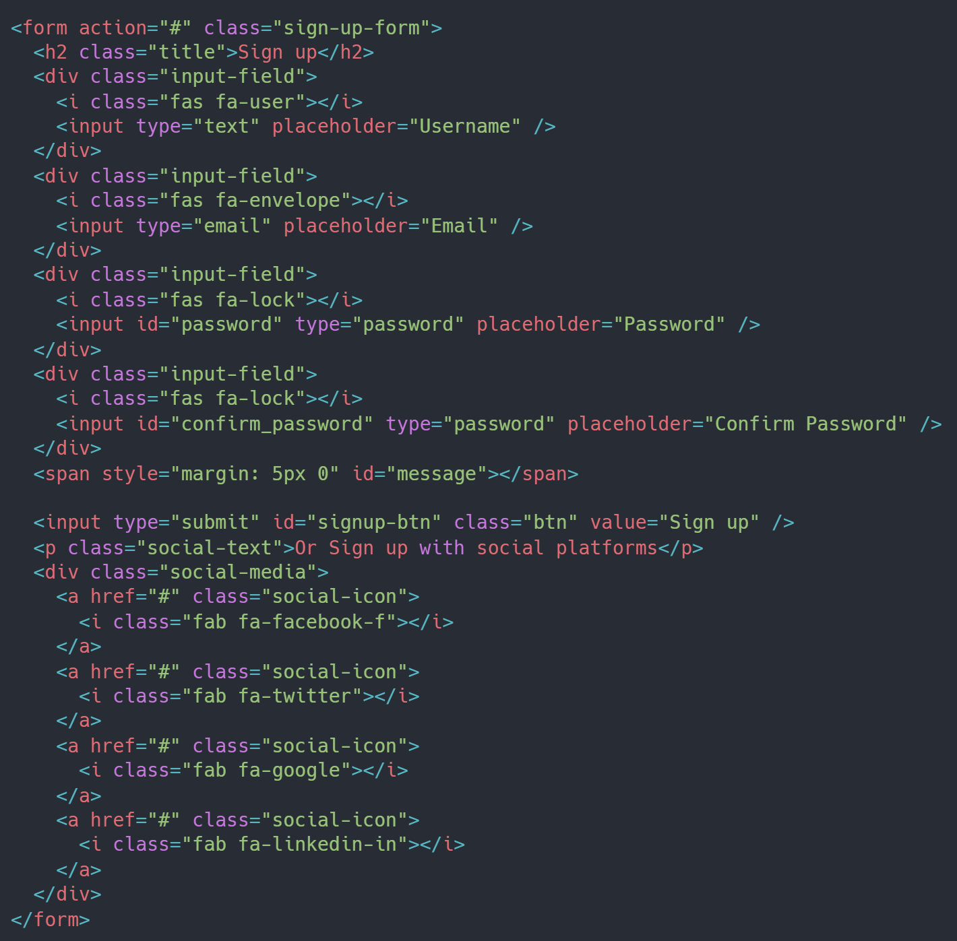

Slide 43
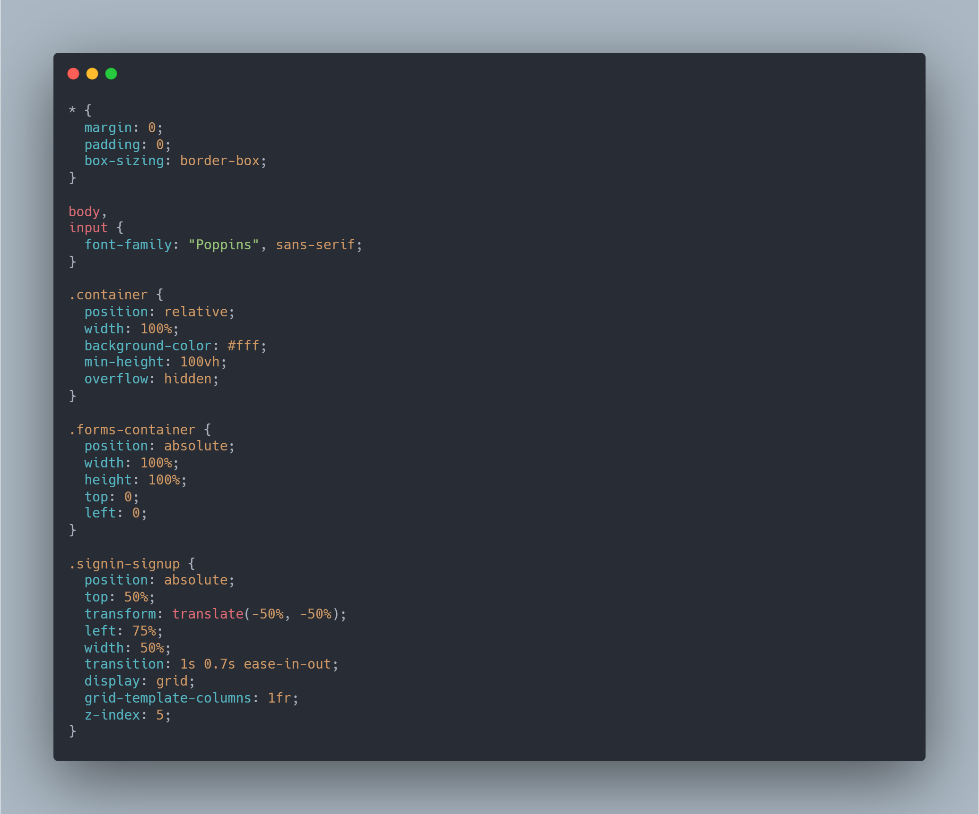

Slide 44
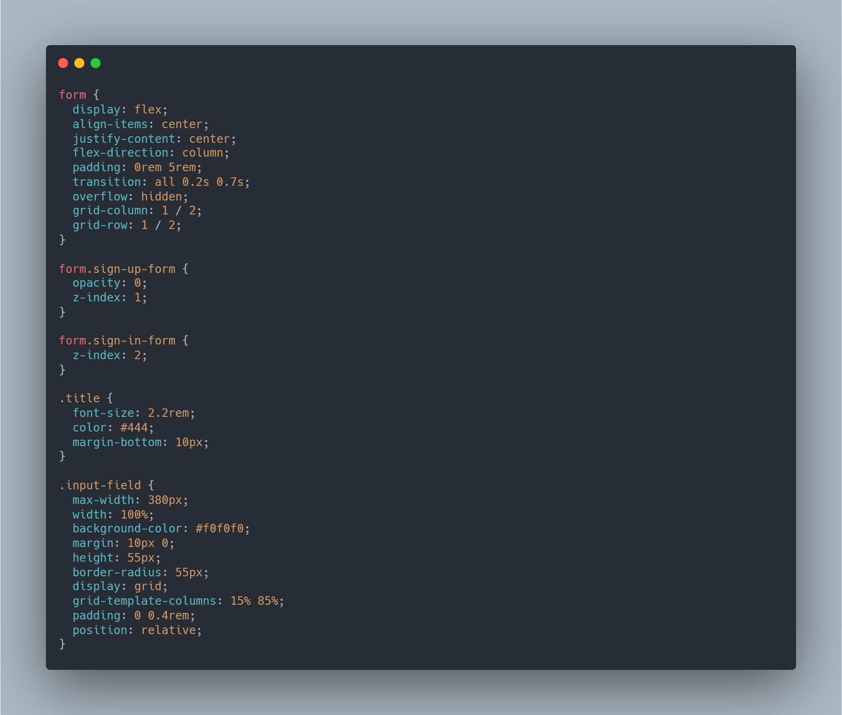

Slide 45
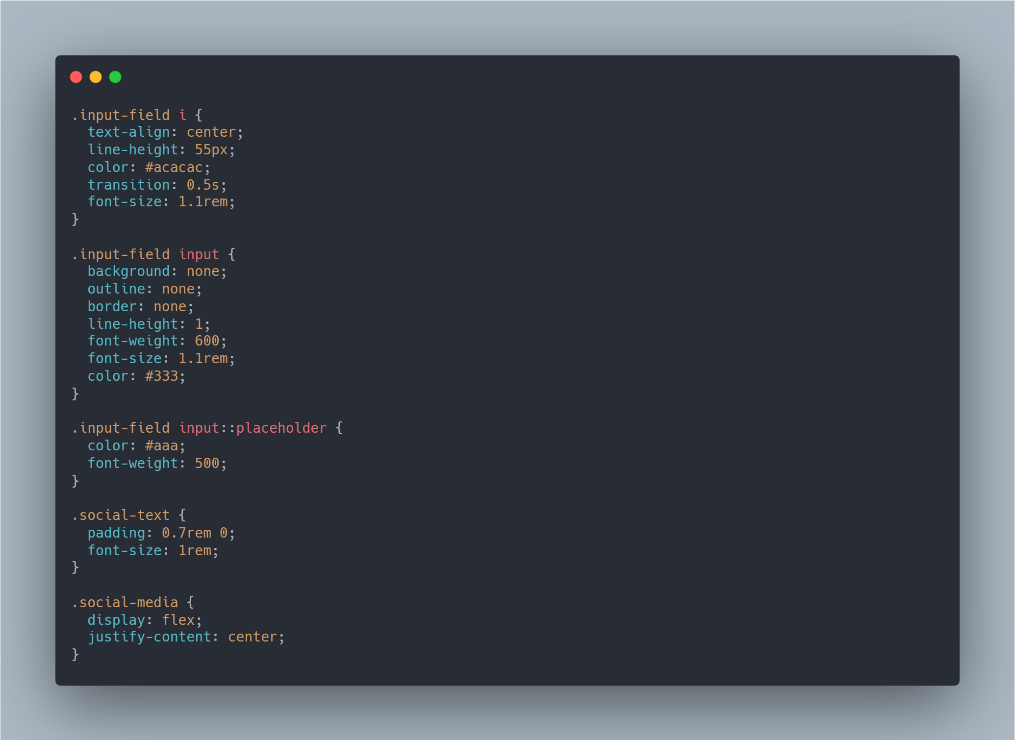

Slide 46
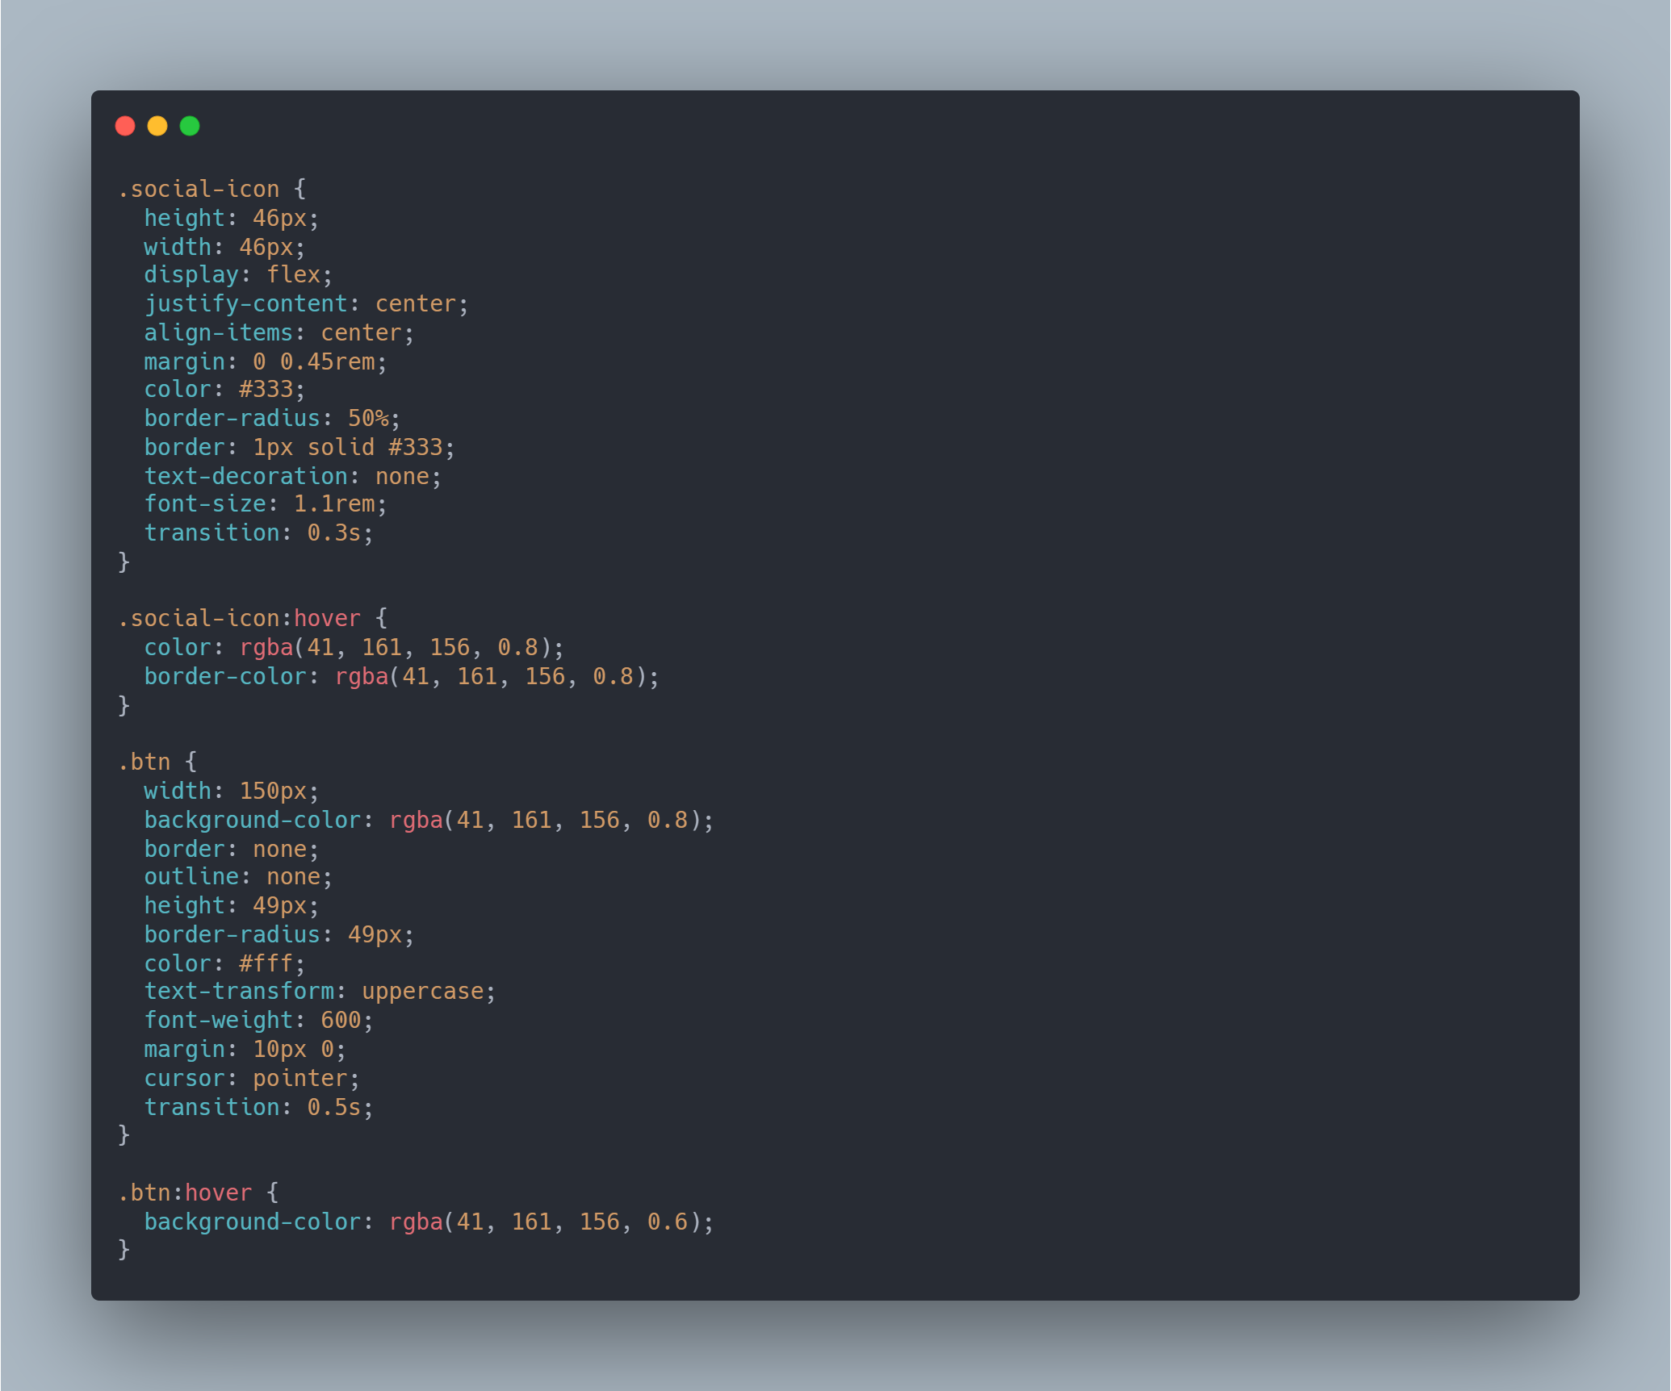

Slide 47
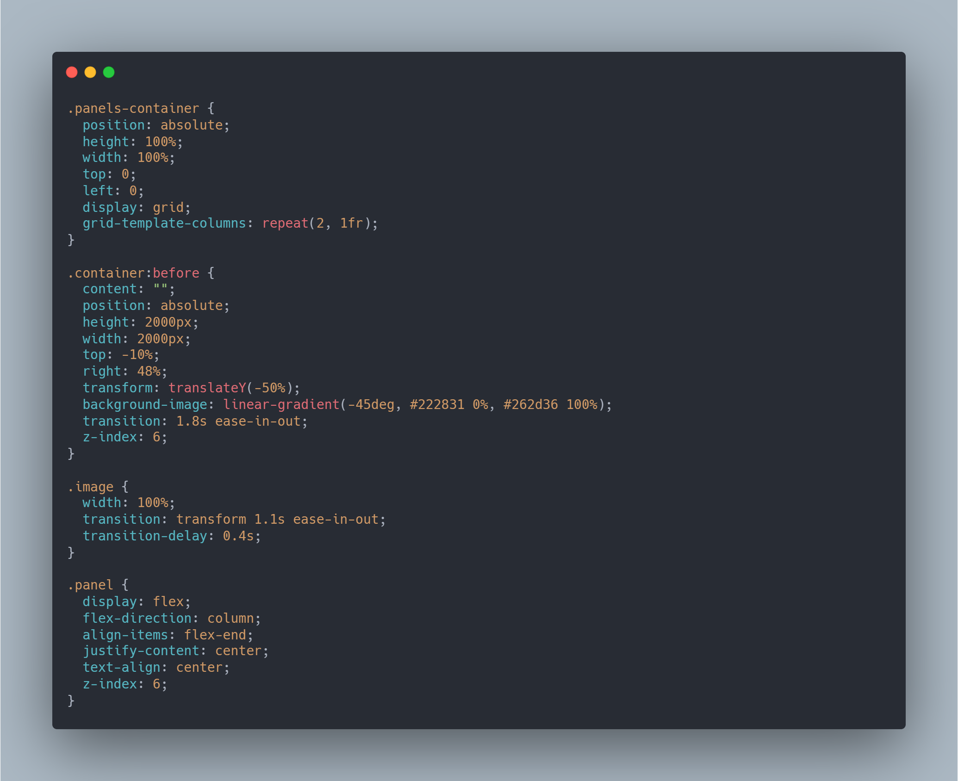

Slide 48
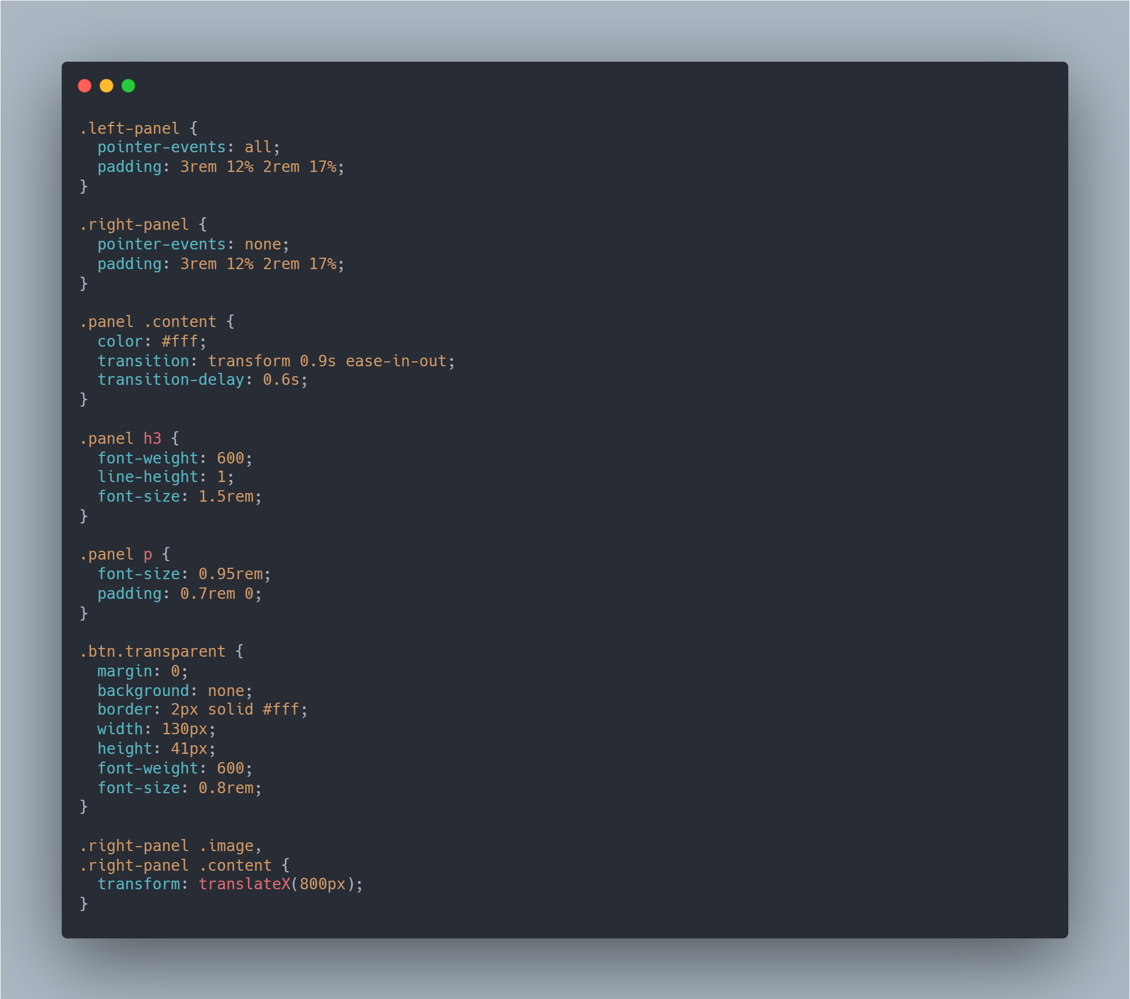

Slide 49
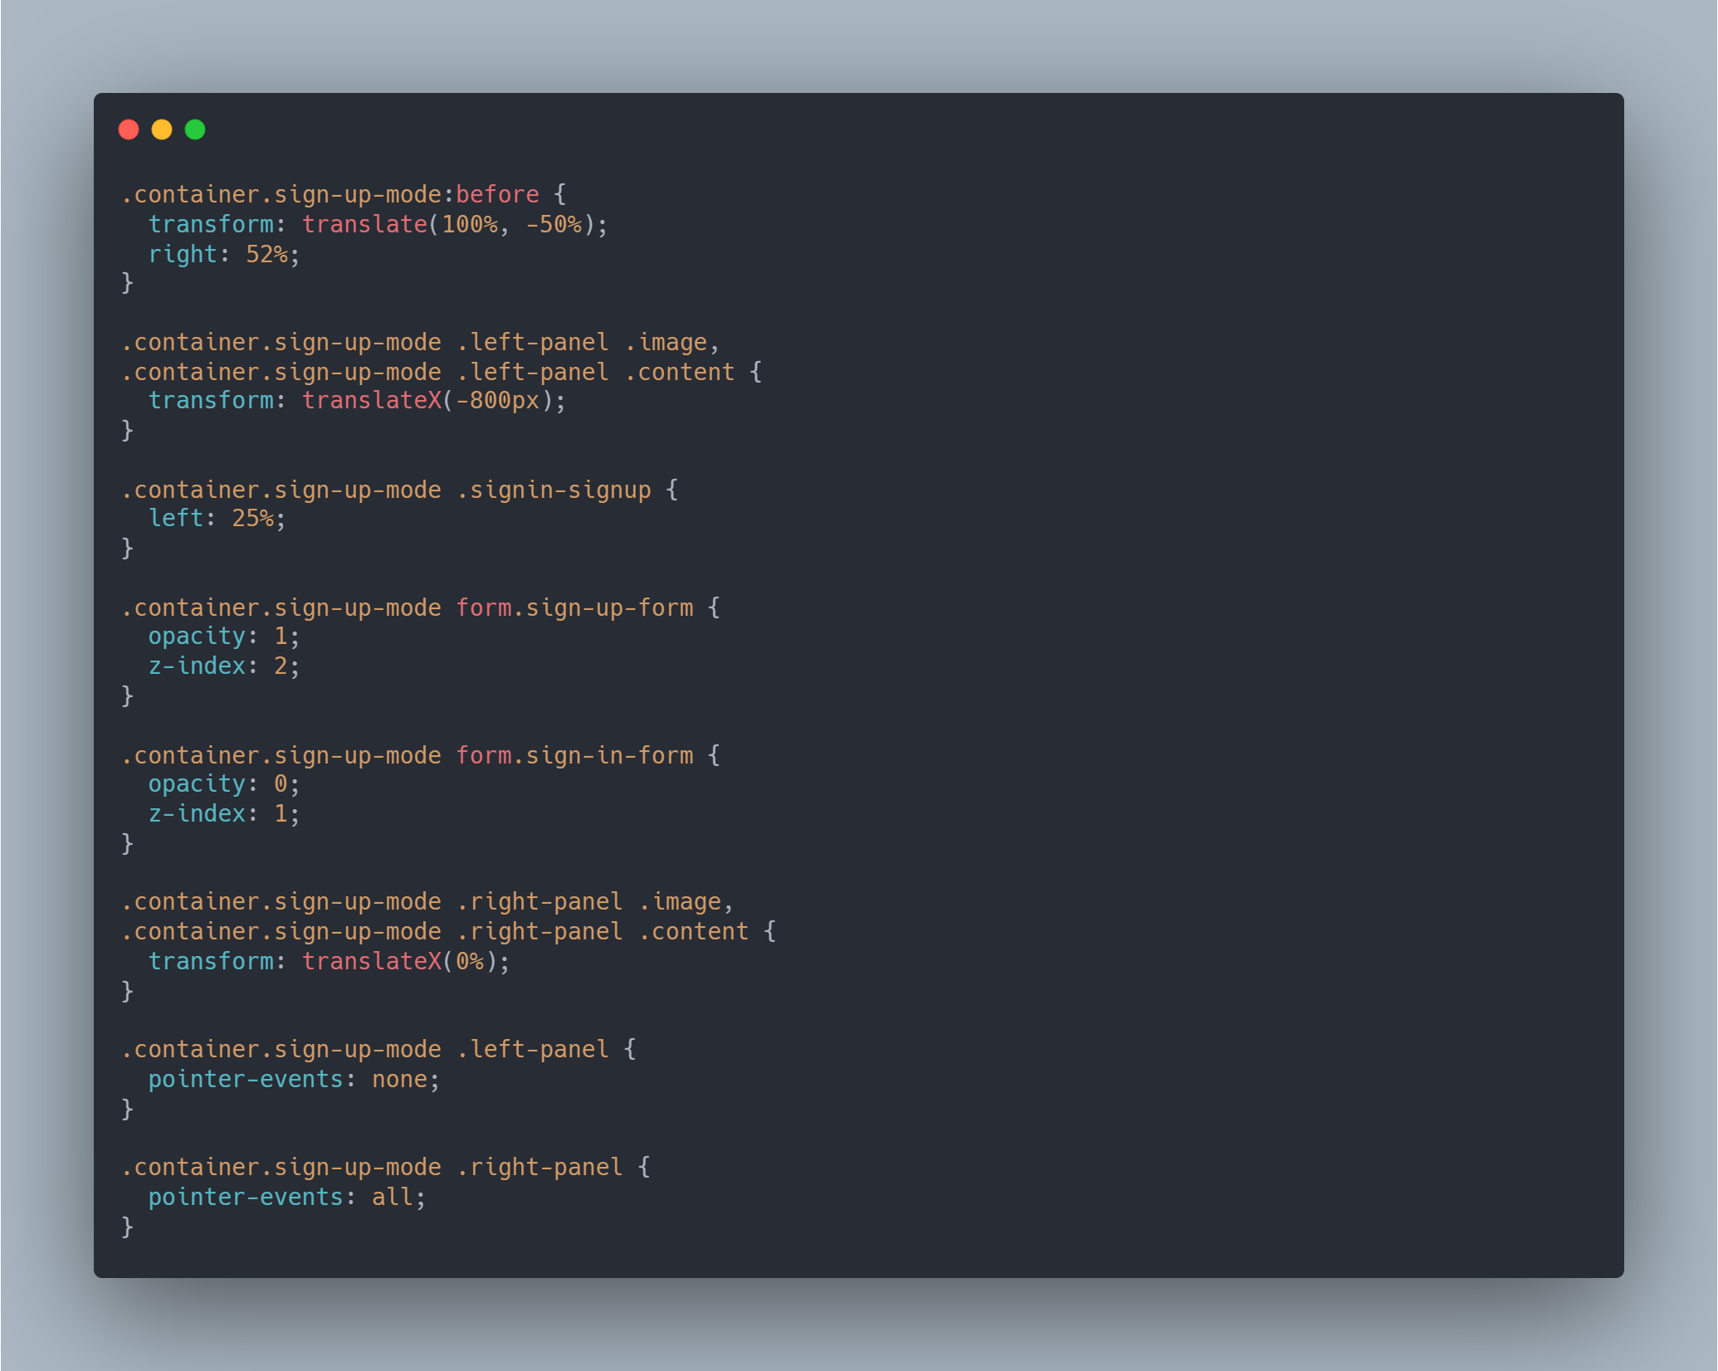

Slide 50
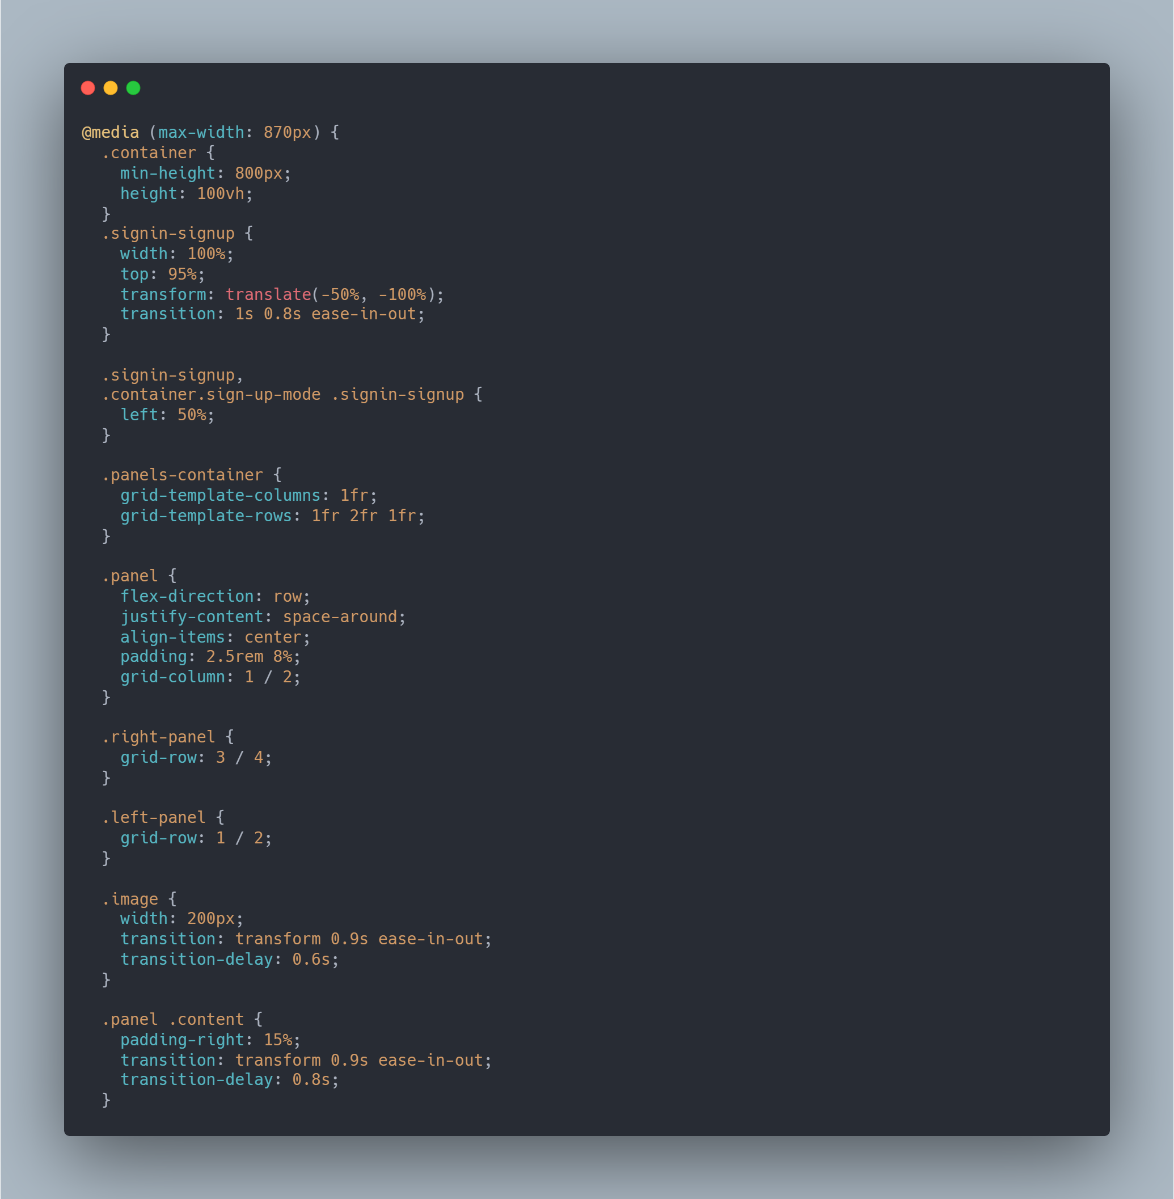

Slide 51
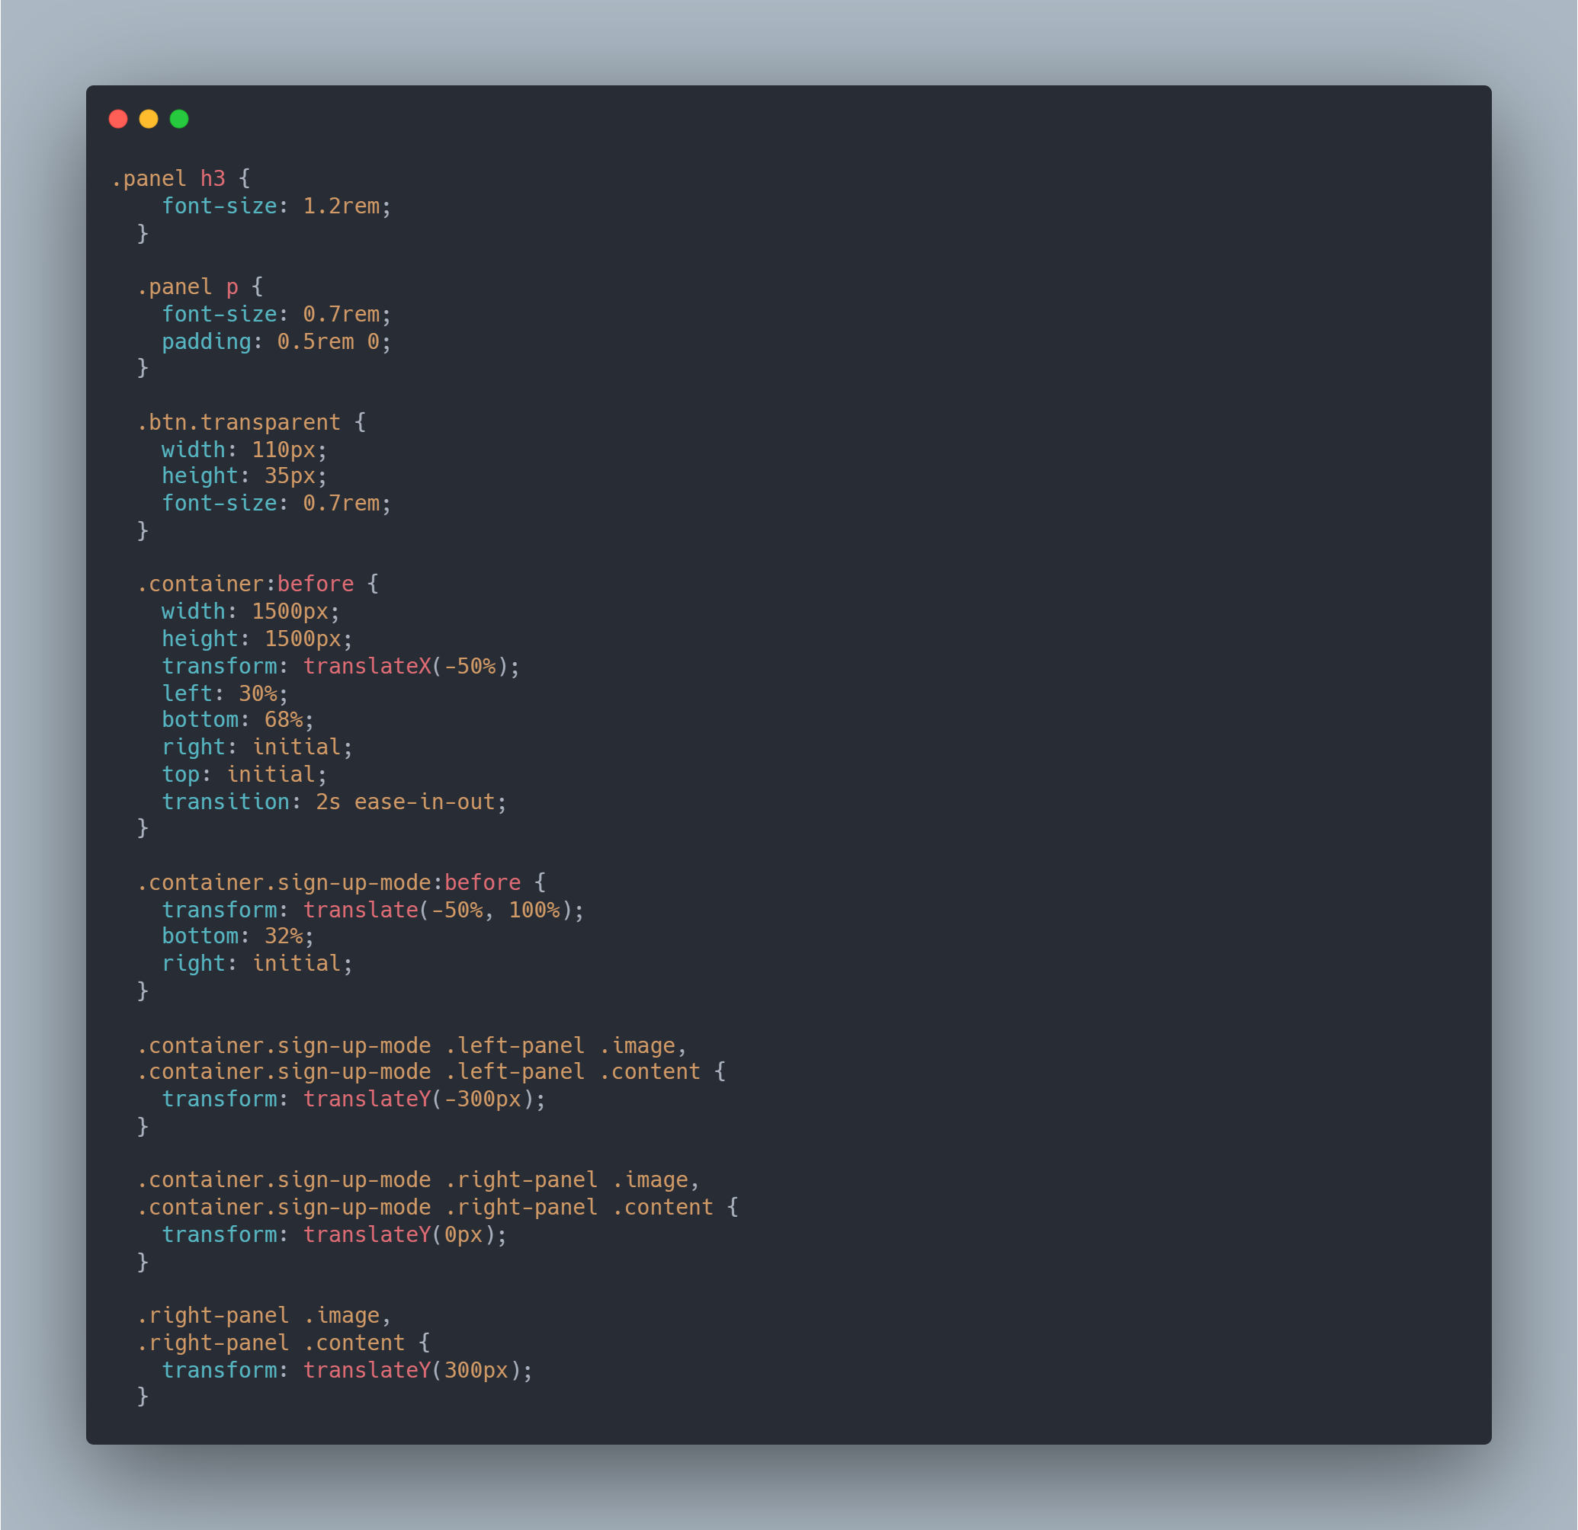

Slide 52


Slide 53


Slide 54

Profile Page | insframe

Slide 55



HEADER
PROFILE

Slide 56



COLLECTION TAB

Slide 57

EDIT YOUR PROFILE PAGE

Slide 58



Slide 59


Slide 60



Slide 61


